Slide 1
第四章 语法分析
在第3章我们讨论了用正规表达式和正规文法描述程序语言的单词结构．并研究了如何用有穷自动机构造词法分析程序等问题。本章，我们将在词法分析的基础上，讨论各种语法分析技术，主要介绍语法分析程序的设计原理和实现技术。具体包括下面4个方面的内容：
(1)语法分析程序的功能和语法分析方法
(2)递归下降分析法和预测分析法
(3)自下而上分析法的原理和算符优先分析法
(4)LR分析法
云南大学数学系

Slide 2
4.1 语法分析程序的功能
4.2 自上而下分析法
4.3 自下而上分析法的一般原理
4.4 算符优先分析法
4.5 LR分析法
云南大学数学系

Slide 3
4.1 语法分析程序的功能
在第3章，我们讨论了用正规表达式和正规文法描述程序语言的单词结构，并研究了如何用有穷自动机构造词法分析程序等问题。本章，我们将在词法分析的基础上．讨论程序语言的语法分析方法，以及语法分析程序的设计原理和实现技术。
语法分析程守（语法分析器）的功能是以词法分析器生成的单词符号序列作为输入．根据语言的语法规则（描述程序语言语法结构的上下文无关文法），识别出各种语法成分（如表达式、语句、程序段乃至整个程序等），并在分析过程中进行语法检查，检查所给单词符号序列是否是该语言的文法的一个句子。若是，则以该句子的某种形式的语法树作为输出；若不是，则表明有错误，并指出错误的性质和位置。
云南大学数学系

Slide 4
目前，浯法分析的方法分为两大类，即自上向下的分析方法和自下向上的分析方法，或称自上而下的分析法和自下而上的分析法。所谓自上而下的分析法就是从文法的开始符号出发，根据文法规则正向推导出给定句子的一种方法；或者说，从树根开始，往下构造语法树，直到建立每个树叶的分析方法。自下而上的分析法是从给定的输入串开始，根据文法规则逐步进行归约，直至归约到文法的开始符号；或者说，从语法树的末端开始，步步向上归约，直至根结点的分析方法。
云南大学数学系

Slide 5
4.2 自上而下分析法
4.2.1 非确定的自上而下分析法的思想
非确定的自上而下分析法的基本思想是，对任何输入串W试图用一切可能的办法，从文法的开始符号出发，自上而下地为它建立一棵语法树。或者说，为输入串寻找一个最左推导。如果试探成功，则W为相应文法的一个句子，否则W就不是文法句子。这种分析过程本质上是一种穷举试探过程，是反复使用不同规则，谋求匹配输入串的过程。
下面用一个简单例子来说明这种分析过程。
云南大学数学系

Slide 6
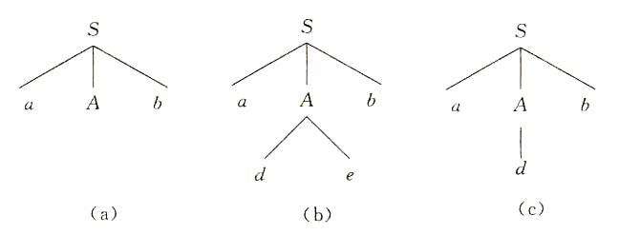
例4.1 设有文法G[S]：
S→aAb
A→de|d
若当前的输入串为W = adb，则其自上而下的分析过程是，从文法的开始符号出发，从左至右地匹配整个输入串W。首先让输人流指针指向输入串第一个符号a，文法的开始符号S作为根结点，用S的规则（仅一条）构造语法树，见图4.1(a)。
图4.1 自上而下语法分析树
云南大学数学系

Slide 7
此树的最左子结点是以终结符a为标志的子结点，它和输入串第一个符号相匹配，于是我们将输人流指针指向下一个输入符号d，并让第二个子结点A去进行匹配，非终结符A有两个选择，我们试着用它的第一个选择去匹配输入串，其构造的语法树为图4.1(b)，子树A的最左子结点和第二个输入符号相匹配，然后我们再把输人流指针指向下一个输入符号b，并让A的第二个子结点进行匹配。由于A的第二个子结点为终结符号e，与当前的输入符号b不一致，因此A宣告失败。这意味着A的第一个选择此刻不适用于构造W的语法树。这时匹配失败，应回溯。必须退回到出错点，选择A的其他可能的规则重新匹配。
云南大学数学系

Slide 8
为了实现回溯，应把A的第一个选择所构造的子树删去，同时把输入指针恢复为指向第二个输入符号d，重新试探用A的第二个选择，构造的语法树为图4.1(c)。由于子树A只有一个子结点d，而且和输入指针所指符号相一致，于是，A完成了匹配任务。在A获得匹配后，输入指针指向下一个输入符号b。在S的第二个子结点A完成匹配后，接着轮到S的第三个子结点b去进行匹配，由于b这个子结点和当前的输入符号相一致，完成了为W构造语法树的任务，从而证明了输入串W = adb是文法G[S]的一个句子。
云南大学数学系

Slide 9
上述自上而下为输入串W建立语法树的过程，实际也是设法为输入串建立一个最左推导序列S => aAb => adb的过程。由于要对输入串从左向右进行扫描，使用最左推导才能保证按从左到右扫描顺序匹配输入串。
根据以上分析不难看出，非确定的自上而下分析法，即带回溯的自上而下分析法，实际上是一种穷举的试探方法，其分析效率极低，代价很高，在实用的编译程序中是不常用的。我们通常使用确定的自上而下分析法进行语法分析。但确定的自上而下分析法对语言的文法有一定的限制条件，那就是要求描述语言的文法是无左递归的和无回溯的。
云南大学数学系

Slide 10

4.2.2 文法的左递归性和回溯的消除
1．文法左递归的消除
当一个文法是左递归文法时，采用自上而下分析法会使分析过程进入无穷循环之中。文法左递归是指文法中的某个非终结符A存在推导A Aα，而自上而下分析法是施行最左推导，即每次替换都是当前句型中的最左非终结符，当试图用非终结符A去匹配输入串时，结果使当前句型的最左非终结符仍然为A，也就是说，在没有读进任何输入符号的情况下，又重新要求A去进行新的匹配，于是造成无穷循环。所以采用自上而下分析法进行语法分析需要消除文法的左递归性。
云南大学数学系

Slide 11
对含直接左递归的规则进行等价变换，消除左递归。
(1)引进一个新的非终结符，把含左递归的规则改写成右递归。
设关于非终结符A的直接左递归的规则为
A→Aα|β
其中α,β是任意的符号串，且β不以A开头，对A的规则可改写成如下右递归形式：
A→βA'
A'→αA'|ε
改写以后的形式和原来形式是等价的。也就是说，从A推出的符号串的集合是相同的。
云南大学数学系

Slide 12
一般情况下，设文法中关于A的规则为
A→Aα₁| Aα₂|…| Aα_{m}|β₁|β₂|…|β_{n}
其中每个α都不等于ε，而每个β都不以A开头，消除直接左递归后改写为
A→β₁A'|β₂A'|…|β_{n}A'
A'→α₁A |α₂A |…| α_{m}A |ε
例4.2 设有文法G[E]：
E→E+T|E-T|T
T→T*F|T/F|F
F→(E)|id
云南大学数学系

Slide 13
消去非终结符E,T的直接左递归后，文法G[E]改写为
E→TE'
E'→+ TE'|-TE'|ε
T→ FT'
T'→ * FT'|/FT|ε
F→(E)|id
例4.3 设有文法G[A]：
A→Ac|Aad|bd|e
消去直接左递归后文法G[A]改写为
A→bdA'|eA'
A'→cA'|adA'|ε
云南大学数学系

Slide 14
2．回溯的消除
在自上而下分析过程中，由于回溯需要推翻前面的分析，包括已做的一大堆语义工作，重新去进行试探，这样大大降低了语法分析器的工作效率，因此，需要消除回溯。
从4.2.1节中我们已经发现引起回溯的原因是，在文法中某个非终结符A有多个候选式，遇到用A去匹配当前输入符号a时，无法确定选用惟一的一个候选式，而只能逐一进行试探，从而引起回溯，这具体表现为下面两种情况。
第一种情况是相同左部的规则，其右部左端第一个符号相同而引起回溯。例4.1即是这种情况。
云南大学数学系

Slide 15
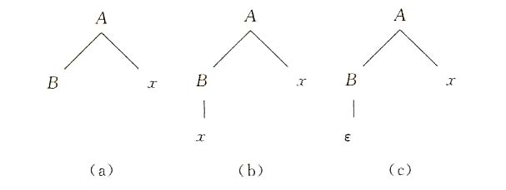
第二种情况是相同左部的规则，其中某一右部能推出ε串，例如，文法G:
A→Bx, B→Bx |ε。
其非终结符B有两个右部，第二个右部能推导出ε串且两个右部左端第一个符号不相同，但在分析符号串W=x时出现回溯。试探分析过程如图4.2所示。
图4.2 文法G[E]的自上而下语法分析树
云南大学数学系

Slide 16
面临输入符号x时，用文法开始符号A的规则（仅一条规则）向下构造语法树，见图4.2(a)，其左子结点为非终结符B，它有两个选择，先试用B→x向下构造语法树，见图4.2(b)，输入串x与B的子结点x匹配，输入串指针右移，输入串已结束，但语法树中A的右子结点x未得到匹配，分析失败。回溯使输入串指针退回到x，对B选用规则B→ε，见图4.2(c)，输入符号x得到正确匹配，分析成功。显然，选用规则B→ε相当于与B的后继符号x进行匹配，这里由于B的后继符号x与B的第一个选择的右部左端的第一个符号x相同，所以面临输入符号x时出现回溯。
综上所述，在自上而下分析过程中，为了避免回溯，对描述语言的文法有一定的要求，即要求描述语言的文法是LL(1)文法。为了建立是LL(1)文法的判断条件，需引进3个相关集：
FIRST集、FOLLOW集和SELECT集。
云南大学数学系

Slide 17




(1)设α是文法G的任一符号串，定义文法符号串α的首符号集合
FIRST(α)={a|α a…且a∈V_{T}}
若α ε，则规定ε∈FIRST(α)。换句话说，FIRST(α)是从α可推导出的所有首终结符或可能的ε。
(2)设文法G的开始符号为S，对于G的任何非终结符A，定义非终结符A的后继符号的集合
FOLLOW(A)={a| S …Aa…且a∈V_{T}}
若有S …A，则规定$∈FOLLOW(A)。换句话说FOLLOW(A)是G的所有句型中紧接在A之后出现的终结符或$。
这里用$作为输入串的结束符，例如，$输入串$。
云南大学数学系

Slide 18
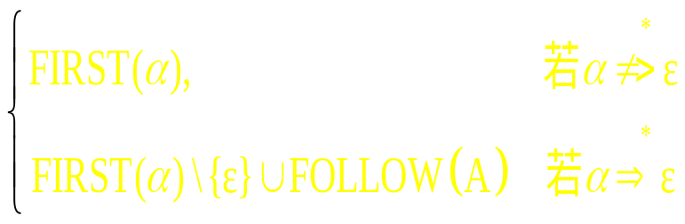
(3)定义规则的选择集合SELECT。设A→α是文法G的任一条规则，其中A∈V_{N}，α∈(V_{N} ∪V_{T})*，定义
SELECT(A→α)=
现在，可以给出LL(1)文法的判断条件。
一个上下文无关文法G是LL(1)文法，当且仅当对G中每个非终结符A的任何两个不同的规则A→α|β，满足
SELECT(A→α)∩SELECT(A→β)= Ø 。
其中α,β中至多只有一个能推出ε串。
云南大学数学系

Slide 19
这里，LL(1)中的第一个L表明自上而下的分析是从左到右扫描输入串，第二个L表明分析过程中使用最左推导，1表示分析时每一步只需向前看一个符号即可决定所选用的规则，而且这种选择是准确无误的。
回顾前面例4.1中的文法
S→aAb
A→de|d
不难看出
SELECT(A→de)=FIRST(de)={d}
SELECT(A→d)=FIRST(d)={d}
云南大学数学系

Slide 20
所以
SELECT(A→de)∩SELECT(A→d)≠ Ø
由LL(1)文法定义可知，例4.1文法不是LL(1)文法，因此对输入串进行自上而下分析会发生回溯。
例4.6 设有文法G[A]：
A→aB|d
B→bBA|ε
则
SELECT(A→aB)=FIRST(aB)={a}
SELECT(A→d)= FIRST(d)={d}
SELECT(B→bBA)=FIRST(bBA)={b}
SELECT(B→ε)=FOLLOW(B)={a,d,$}
云南大学数学系

Slide 21
所以
SELECT(A→aB)∩SELECT(A→d) =Ø
SELECT(B→bBA)∩SELECT(B→ε)= Ø
由定义可知，G[A]是LL(1)文法，对任何输入串W可进行无回溯的分析。
例4.7 设有文法G[S]：
S→aAB
A→Bb|dA|ε
B→a | e
则
云南大学数学系

Slide 22

SELECT(S→aAB)=FIRST（aAB)={a}
SELECT(A→Bb)=FIRST(bB)={b}
SELECT(A→dA)=FIRST(dA)={d}
SELECT(A→ε)=FOLLOW(A)={a,e}
SELECT(B→a )=FIRST(a)={ a}
SELECT(B→e})=FIRST(e)={ e }
所以
SELECT(A→Bb)∩SELECT(A→dA) =
SELECT(A→Bb)∩SELECT(A→ε) =
SELECT(A→dA)∩SELECT(A→ε) =
SELECT(B→a )∩SELECT(B→ e) =
由定义可知，文法G[S]是LL(1)文法，时任何的输入串可进行确定的自上而下分析。
云南大学数学系

Slide 23
综合上面的讨论可知，对LL(1)文法，若当前非终结符A面临输入符号a时，可根据a属于哪一个SELECT集，惟一地选择一条相应规则去准确地匹配输入符号a。也就是说，当描述语言的文法是LL(1)文法时，可对其进行确定的自上而下的分析。
4.2.3 某些非LL(1)文法到LL(1)文法的改写
前面已经指出，构造确定的自上而下分析程序要求给定语言的文法必须是LL(1)文法，但是，并不是每个语言都有LL(1)文法。
由LL(1)文法定义可知，若文法中含有左递归或含有公共左因子，则该文法不是LL(1)文法，因此，对某些非LL(1)文法而言，可通过消除左递归和反复提取公共左因子对文法进行等价变换，将其改造为LL(1)文法。消除文法中的左递归方法见4.2.2节。
云南大学数学系

Slide 24
这里所说的提取公共左因子是指当文法中含有形如A→αβ₁|αβ₂|…|αβ_{n}的规则，可将它改写成
A→αA'
A'→ β₁|β₂|…|β_{n}
若在β₁|β₂|…|β_{n}中仍含有公共左因子，这时可再次提取，这样反复进行提取，直到引进新非终结符的有关规则再无公共左因子为止。
例如，对例4.1中的文法
A→aB|d
B→bBA|ε
由前面已知该文法是非LL(1)文法，该文法无左递归，利用提取公共左因子的方法对其进行改写，得到
S→aAb
A→dA'
A'→ e|ε
不难验证改写后的文法为LL(1)文法。
云南大学数学系

Slide 25

例4.8 设有文法G[S]：
S→ad|Ae
A→aS|bA
对于非终结符S的规则，因有
SELECT(S→ad)∩SELECT(S→Ae)={d}={a}∩{}n{a,b}≠故它不是一个LL(1)文法。由于非终结符S的两个右部的公共左因子是隐式的，因此，在对S的两条规则提取公共左因子之前，对S右部以非终结符A开头的规则，用A的两条规则进行相应替换，得到
S→ad|aSe|bAe
A→aS|bA
对S提取公共左因子得
S→bAe| aS'
S'→d|Se
A→ aS|bA
云南大学数学系

Slide 26
S→bAe| aS'
S'→d|Se
A→ aS|bA
显然，改写后的文法是LL(1)文法。
应当指出的是，并非一切非LL(1)文法都能改写为LL(1)文法。
例如，对于文法
S→Ae|Bd
A→aAe|b
B→aBd|e
对于S的规则，因有
SELECT(S→Ae)∩SELECT(S→Bd)={a,b}∩{ a,b }≠
故它不是一个LL(1)文法。对于S的两条规则，可先将非终结符A,B用相应规则右部进行替换，得到
云南大学数学系

Slide 27
S→aAee|be|aBdd|bd
A→aAe|b
B→aBd|b
对S提取公共左因子后，得
S→aS'|bS〞
S'→Aee|Bdd
S〞→e|d
A→aAe|b
B→aBd|b
显然，它仍不是一个LL(1)文法，且不难看出无论将上述步骤重复多少次都无法将它改写为LL(1)文法。
云南大学数学系

Slide 28
4.2.4 递归下降分析法
递归下降分析法是确定的自上而下分析法，这种分析法要求文法是LL(1)文法。它的基本思想是，对文法中的每个非终结符编写一个函数（或子程序），每个函数（或子程序）的功能是识别由该非终结符所表示的语法成分。由于描述语言的文法常常是递归定义的,因此相应的这组函数(或子程序)必然以相互递归的方式进行调用，所以将此种分析法称为递归下降分析法。
构造递归下降分析程序时，每个函数名是相应的非终结符，函数体则是根据规则右部符号串的结构编写。
云南大学数学系

Slide 29

(1)当遇到终结符a时，则编写语句
if(当前读来的输入符号==a)读下一个输入符号
(2)当遇到非终结符A时，则编写语句调用A( )。
(3)当遇到A→ε规则时，则编写语句
if(当前读来的输入符号 FOLLOW(A))
error()
(4)当某个非终结符的规则有多个候选式时，按LL(1)文法的条件能惟一地选择一个候选式进行推导。
云南大学数学系

Slide 30
例4.9 设有文法G[S]：
S → a|^|(T)
T→T,S|S
试构造一个识别该文法句子的递归下降务析程序。
分析 首先消去文法左递归，得到文法G’[S]：
S → a|^|(T)
T→S T '
T ' →, S T ' |ε
云南大学数学系

Slide 31
无左递归的文法不一定是LL(1)文法，根据LL(1)文法的判断条件，对非终结符S和T'有
SELECT(S → a)∩SELECT(S →^)=
FIRST(a)∩FIRST(^)={a}∩{^}= Ø
SELECT(S → a)∩SELECT(S →(T))=
FIRST(a)∩FIRST((T))= a}∩{(}= Ø
SELECT(S →^)∩SELECT(S →(T))=
FIRST(^)∩FIRST((T))={^}∩{(}= Ø
SELECT(T' →, S T)∩SELECT(T' →ε)=
FIRST(,ST')∩FOLLOW (T')={,}∩{ )}= Ø
所以文法G'[S]是LL(1)文法。
对文法G'[S]可写出相应的递归下降分析程序。
分析程序中函数scaner()的功能是读进源程序的下一个单词符号并将它放在全程变量sym；函数error( )是出错处理程序。
云南大学数学系

Slide 32
main()
{scaner()；
S( )；
if (sym== ' $ ') printf(〞success 〞)；else printf(〞fail 〞)；}
S( )
{ if (sym== ' a ' || sym== ' ^ ') scaner()；
else if (sym== '(')
{ scaner( )；T( )；
if (sym== ') ') scaner()； else error()；}
else error()；}
T( )
{S()；T'()；}
T’( )
{if（sym== ' ， ' ）
{ scaner()；S()；T'()；}
else if (sym!=')')error()； }
云南大学数学系

Slide 33
上述主函数和3个函数合起来是所给文法的递归下降分析程序，可以对文法的任意一个句子进行语法分析。
对这个例子，若采用扩充的BNF表示法改写文法，得到G 〞[S]：
S→a |^|(T)
T→S{，S}
该文法是LL(1)文法，其递归下降分析程序中主函数和函数S( )同上，对函数T( )用while语句描述如下：
T( )
{S( )；
while( sym== ', '){scaner( )；S( )；}
}
可见，递归下降分析法简单、直观，易于构造分析程序，但它对文法要求高，必须是LL(1)文法，同时由于递归调用较多，影响分析器的效率。
云南大学数学系

Slide 34
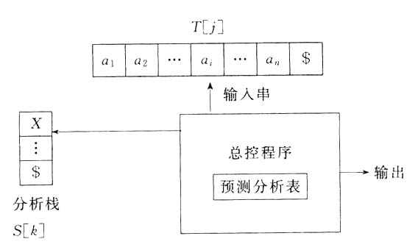
4.2.5 预测分析法与预测分析表的构造
预测分析法也称为LL(1)分析法。这种分析法是确定的自上而下分析的另一种方法，采用这种方法进行语法分析要求描述语言的文法是LL(1)文法。
一个预测分析器由一张预测分析表(也称为LL(l)分析表）、一个先进后出分析栈和一个总控程序三部分组成，见图4.3。
图4.3 预测分析器
云南大学数学系

Slide 35
图中输入缓冲区T[j]中存放待分析的输入符号串，它以右界符$作为结束。分析栈 S[k]中存放替换当前非终结符的某规则右部符号串，句子左界符“$”存人栈底。预测分析表是一个M[A，a]形式的矩阵，其中A为非终结符，a是终结符或“$”。分析表元素M[A，a]中的内容为一条关于A的规则，表明当A面临输入符号a时，当前推导所应采用的候选式，当元素的内容为“出错标志”（表中用空白格表示“出错标志”）时，则表明A不应该面临输入符号a。
预测分析器的总控程序在任何时候都是根据栈顶符号和当前输入符号。来决定分析器的动作，其工作过程用流程图4.4表示。
云南大学数学系

Slide 36
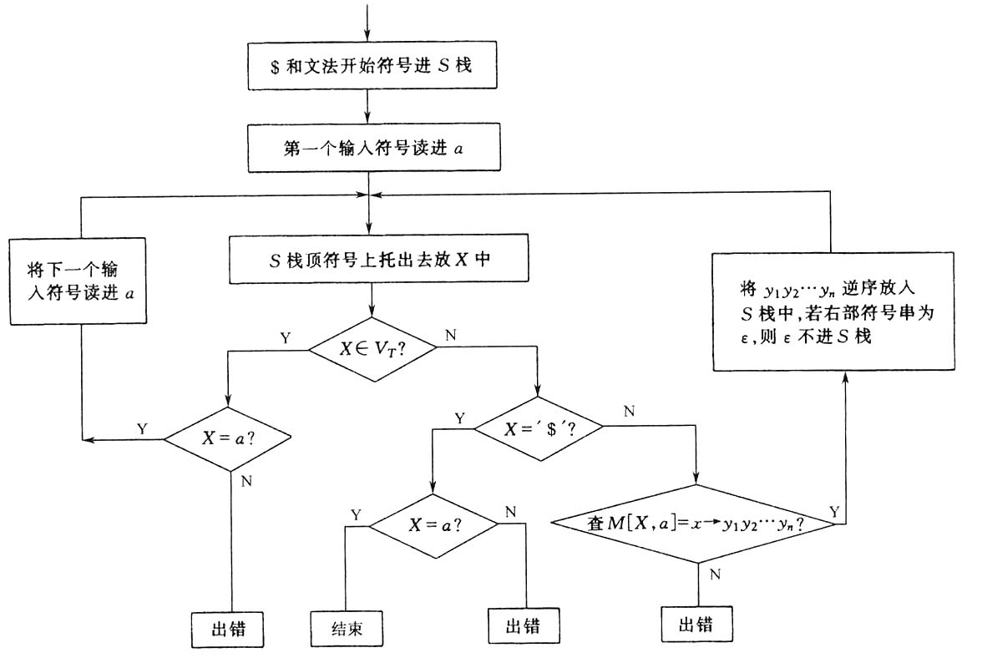
图4.4 总控程序的流程图
云南大学数学系

Slide 37

预测分析器的总控程序对于不同的LL(1)文法都是相同的，而预测分析表对于不同的LL(1)文法是不相同的，下面我们介绍对于任给的文法G构造预测分析表的算法。
输入：文法G。 输出：预测分析表M。 方法：
(1)计算文法G的每一非终结符的FIRST集和FOLLOW集。
①对每一文法符号X∈(V_{N}∪V_{T})，计算FIRST(X)：
a．若X∈V_{T}，则FIRST(X)={X}。
b．若X∈V_{N}且有规则X→a…，a∈V_{T}，则a∈FIRST(X)。
c．若X∈V_{N},且有规则X→ε，则ε∈FIRST(X)。
d．若有规则X→y₁y₂…y_{n}，对于任意的i(1≤i≤n)，当y₁ , y₂ , …, y_{i-1}都是非终结符，且y₁y₂…y_{i-1} ε时，则将FIRST(y_{i})中的非ε元素加到FIRST(X)中。特别是，若y₁y₂…y_{n} ε，
则ε∈FIRST(X)。
e．反复使用b.～d．直到FIRST集不再增大为止。
云南大学数学系

Slide 38

②对文法中的每一个A∈V_{N}，计算FOLLOW(A)：
a．对文法的开始符号S，则将“$”加到FOLLOW(S)中。
b．若A→αBβ是一条规则，则把FIRST(β)中的非ε元素加到FOLLOW(B)中。
c．若A→αB或A→αBβ是一条规则且β ε，则把FOLLOW(A)加到FOLLOW(B)中。
d．反复使用b．～e．直到每个非终结符的FOLLOW集不再增大为止。
(2)对文法的每个规则A→α，若a∈FIRST(α)，则置
M[A,a]= A→α。
(3)若ε∈FIRST(α)，对任何b∈FOLLOW(A)，则置
M[A,b]= A→α。
(4)把分析表中无定义的元素标上出错标志error（表中用空白格表示）。
云南大学数学系

Slide 39
例4.10 设有文法G[S]：
S → a|^|(T)
T→S T′
T ′ →, S T ′ |ε
试构造该文法的预测分析表。
分析 首先判断该文法是否LL(1)文法，在例4.9中已经证明该文法是LL(1)文法。
计算该文法每个非终结符的FIRST集和FOLLOW集：
 | FIRST | FOLLOW
S | { a,^,(} | {$, , ,)}
T | { a,^,(} | {)}
T ′ | {, ,ε} | {)}
云南大学数学系

Slide 40
对规则S → a，因为FIRST(a)={a}，所以置M[S,a]= S → a。
对规则S → ^，因为FIRST(^)={^}，所以置M[S,^]= S → ^。
对规则S → (T)，因为FIRST((T))={(}，所以置
M[S,(]= S → (T)。
对规则T→S T ' ，因为FIRST(S T’)= { (,a,^ }，所以置
M[T,(]= S → (T)，M[T,a]= S → (T), M[T,^]= S → (T)。
对规则T ' →, S T ' ，因为FIRST(, S T’)={，}，所以置
M[T'，，]= T ' →, S T ' 。
对规则T ' →ε，因为FOLLOW(T’)={ )}，所以置
M[T'，)]= T ' →ε。
文法G[S]的分析表见表4.1。
云南大学数学系

Slide 41
表4.1 文法G[S]的预测分析表
 | a | ^ | ( | ) | , | $
S | S → a | S → ^ | S → (T)
T | T→S T’ | T→S T’ | T→S T’
T’ |  |  |  | T’→ε | T’→, S T’
对输入串(a，a)$预测分析器作出的移动如表4.2所示。
若一个文法G的分析表M不含多重定义元素，则该文法是LL(1)文法。
云南大学数学系

Slide 42
表4.2 对输入串(a，a)$的分析过程
分析栈 | 输入串 | 所用规则
$S | (a, a)$
$ )T( | (a, a)$ | S → (T)
$)T | a, a)$
$)T’S | a, a)$ | T→S T’
$)T’a | a, a)$ | S → a
$)T’ | , a)$
分析栈 | 输入串 | 所用规则
$)T’S, | , a)$ | T’→, S T’
$)T’S | a)$
$)T’a | a)$ | S → a
$)T’ | )$
$) | )$ | T’→ε
$ | $ | 成功
云南大学数学系

Slide 43
4.3 自下而上分析法的一般原理
编译中存在着多种自下而上的分析法，但不管哪种自下而上的分析法都是按照“移进—归约”法的原理建立起来的一种语法分析方法。这种分析法的基本思想是用一个寄存文法符号的先进后出栈，将输入符号一个一个地按从左到右扫描顺序移人栈中，边移入边分析，当栈顶符号串形成某条规则右部时就进行一次归约，即用该规则左部非终结符替换相应规则右部符号串，我们把栈顶被归约的这一串符号称为可归约串。重复这一过程直到整个输入串分析完毕。最终若栈中剩下句子右界符“$”和文法的开始符号，则所分析的输入符号串是文法的正确句子，否则，就不是文法的正确句子，报告错误。
下面举例说明这种自下而上的分析过程。
云南大学数学系

Slide 44
例4.11 设有文法G[A]：
(1)A→aBcDe
(2)B→b
(3)B→Bb
(4)D→d
对输入串abbcde进行语法分析，检查该符号串是否是该文法的正确句子。
首先设一个符号栈并将输入符号串的左界符“$”移入栈，分析时将输入符号串按从左到右扫描顺序移A栈中，其整个分析过程如表4.3所示。
云南大学数学系

Slide 45
表4.3 输入符号串abbcde的分析过程
步骤 | 符 号 栈 | 输 入 串 | 动 作
(0) | $ | abbcde$ | a进栈
(1) | $a | bbcde$ | b进栈
(2) | $ab | bcde$ | 用B→b归约
(3) | $aB | bcde$ | b进栈
(4) | $aBb | cde$ | 用B→Bb归约
(5) | $aB | cde$ | c进栈
(6) | $aBc | de$ | d进栈
(7) | $aBcd | e$ | 用D→d 归约
(8) | $aBcD | e$ | e进栈
(9) | $aBcDe | $ | 用A→aBcDe归约
(10) | $A | $ | 分析成功
云南大学数学系

Slide 46
在上述分析过程中，当分析到第(4)步时，栈内符号串是aBb，栈顶符号串b和Bb分别是规则B → b和B → Eb的右部，为什么此时知道栈顶符号串Bb是可归约串，而b不是可归约串呢？由此可见．实现自下而上分析法的关键问题是如何精确定义可归约串这个直观概念，以及怎样识别“可归约串”。事实上，存在多种不同的方法刻画“可归约串”，对它的不同定义形成不同的自下而上的分析方法。在规范归约分析法中，是用句柄来刻画可归约串，而在算符优先分析法中，是用最左素短语来刻画可归约串。根据识别可归约串的不同方法，也同样形成不同的自下而上的分析方法，简单优先分析法和LR分析法都是规范归约分析法，即都是用句柄刻画可归约串。但它们识别句柄的方法不同，LR分析法是根据历史、现实、展望三者信息来确定栈顶符号串是否形成句柄，而算符优先分析法是根据文法符号之间的优先关系来确定栈顶符号串是否形成句柄。
下面，我们将介绍两种常用的自下而上的分析方法即算符优先分析法和LR分析法。在这两种分析法中，重点讨论怎样识别栈顶符号串是否是可归约串以及如何进行归约。
云南大学数学系

Slide 47
4.4 算符优先分析法
算符优先分析法是一种简单、直观的自下而上分析法。这种方法特别适合于分析程序语言中各类表达式且宜于手工实现。
4.4.1 方法概述
所谓算符优先分析法就是依照算术表达式的四则运算过程而设计的一种语法分析方法。这种分析方法首先要规定运算符之间(确切地说是终结符之间)的优先关系和结合性质，然后借助这种关系，比较相邻运算符的优先级来确定句型的可归约串并进行归约。
下面，以表达式的文法为例，说明采用这种分析法分析符号串id+id* id的分析过程。
例如，文法G[E]为
E→E+E|E*E|(E)|id
这个文法是一个二义性文法，因而对句子id+ id* id有两种不同的规范归约，也就是在归约过程中句型的句柄不惟一。
云南大学数学系

Slide 48
句子：id+ id* id的两种不同的规范归约过程如下:
第一个规范归约过程 第二个规范归约过程
(1) id + id * id (1) id+ id * id
(2) E+ id * id (2) E+ id * id
(3) E+E*id (3) E+E*id
(4) E+E*E (4) E*id
(5) E+E (5) E*E
(6) E (6)E
分析上述归约过程，句型E+E*id在第一个规范归约中id是它的句柄；而在第二个规范归约中E+E是它的句柄。此现象是由于没有定义运算符+和*的优先关系而引起的。在第一个规范归约中是假定*优先于+，所以不能立即把E+E归约为E；而在第二个规范归约中是假定+优先于*，因此必须先把E+E归约为E。
云南大学数学系

Slide 49
可见上述归约过程中起决定作用的是相邻两个终结符号之间的优先关系。于是算符优先分析法的关键在于用合适的方法去定义任何两个可能相邻出现的终结符号a和b之间的优先关系。
任何两个相邻终结符号a和b之间的优先关系有3种：
a <· b a的优先级低于b
a =· b a的优先级等于b
a ·> b a的优先级高于b
注意，优先关系与出现的左右次序有关，这一点不同于数学中的<，=和>。例如， a <· b不一定有 b ·> a 。通常表达式中运算符的优先关系有( <· +但没有+ ·>)而是有a <· b 。
云南大学数学系

Slide 50
一个文法的终结符号之间的优先关系可用一个矩矩阵来表汞，矩阵的每一行每一列都是文法的终结符，矩阵元素是两终结符之间可能的优先关系。算符优先分析法借助优先关系矩阵(也称优先关系表，简称优先表)寻找句型的可归约串。
需要指出的是，算符优先分析法并不是对所有的文法都适合，它对文法有一定的要求，要求文法是算符优先文法，也就是说，只有当描述语言的文法是算符优先文法，才能采用算符优先分析法进行语法分析。
云南大学数学系

Slide 51
4.4.2 算符优先文法的定义
1．算符文法的定义
设有文法G，若G中没有形如U→…VW…的规则，其中V和W为非终结符，则称G为算符文法，也称OG文法。也就是说，在算符文法中，任何一个规则右部都不存在两个非终结符相邻的情况，由定义可知算符文法具有两个重要的性质。
性质1 在算符文法中任何句型都不含两个相邻的非终结符。
性质2 若Ab或bA出现在算符文法的句型β中，其中A∈V_{N} ，b∈V_{T} ,则β中任何含b的短语必含有A。
云南大学数学系

Slide 52
2．定义任意两个终结符号之间的优先关系
设G是一个算符文法，a和b是任意两个终结符，P，Q，R是非终结符，算符优先关系<·, =·, ·>定义如下：
(1) a=·b当且仅当G中含有形如P→…ab…或P→…aQb…的规则。
(2) a<·b当且仅当G中含有形如P→…aR…的规则，且R → b…或R → Q b…。
(3) a·>b当且仅当G中含有形如P→…Rb…的规则，且R → …a或R → …aQ。
云南大学数学系

Slide 53

3．算符优先文法的定义
设有一个不含ε规则的算符文法G，如果任意两个终结符号对(a,b)在<·, ·> ,=· 3种关系中最多只有一种关系成立，则称G是算符优先文法，也称OPG文法。
对算术表达式的文法
E→E+E|E*E|(E)|id
由算符文法和算符优先文法的定义，我们不难证明该文法是一个算符文法，但不是算符优先文法。因为该文法的任一规则右部都不包含两个相邻的非终结符，所以该文法是算符文法。但是，由于E→E+E和E E*E，有+<·*，又由于E→E*E和E E+E有+ ·> *，即运算符+和*之间存在两种不同的优先关系，所以该表达式的文法只是算符文法而不是算符优先文法。
云南大学数学系

Slide 54
若算术表达式的文法为
E→ E+T|T
T→T*F|F
F→(E)|id
则该算术表达式的文法是算符优先文法。
4.4.3 算符优先关系表的构造
对算符优先文法，根据优先关系的定义，可按如下方法直接构造优先关系表。
首先对文法每个非终结符A定义两个集合：
FIRSTVT(A)={b| A → b…或A → Bb…，b∈V_{T},B∈V_{N} }
LASTVT(A)= {b| A → …a或A → …aB，a∈V_{T},B∈V_{N} }
使用这两个集合，构造文法G的优先关系表的算法如下。
输入：算符优先文法G。
输出：关于文法G的优先关系表。
云南大学数学系

Slide 55
方法：
(1)为每个非终结符A计算FIRSTVT(A)和LASTVT(A)。
(2)执行程序
for（每个产生式A→x₁x₂…x_{n}）
for（i=1；i<=n-1；i++）
{if(x_{i}∈V_{T}且x_{i+1}∈V_{T})置x_{i}∈V_{T}且x_{i} =· x_{i+1}；
if(i<=n-2且x_{i}∈V_{T}、x_{i+2}∈V_{T},而x_{i+1}∈V_{N})置x_{i} =· x_{i+2};
if(x_{i}∈V_{T}，x_{i+1}∈V_{N})
for(FIRSTVT(x_{i+1})中的每个b）置x_{i} <· b；
if(xi∈V_{N}，x_{i+1}∈V_{T})
for(LASTVT(x_{i})中的每个a)置a=·> x_{i}；
}
云南大学数学系

Slide 56
(3) 对FIRSTVT(S)中的所有b，置$ <· b；对LASTVT(S)中的所有a，置a · >$；置$ =· $（S为文法开始符号）。
例4.12 设有表达式的文法G[E]:
E→ E+T|T
T→T*F|F
F→(E)|id
构造该文法的算符优先关系表。
首先计算每个非终结符的FIRSTVT和LASTVT:
 | FIRSTVT | LASTVT
E | { * , + , ( , id } | { * , + , ) , id }
T | { * , ( , id } | { * , ) , id }
F | { ( , id } | { ) , id }
云南大学数学系

Slide 57
执行算法,逐条扫描文法规则,因有F→(E)的规则，则有(=· )。
寻找终结符在左边，非终结符在右边的符号对有
+ T则+ <· FIRSTVT(T)
* F则* <· FIRSTVT(F)
( E则(<· FIRSTVT(E)
寻找非终结符在左边，终结符在右边的符号对有
E +则LASTVT(E) ·>+
T *则LASTVT(T) ·>*
E )则LASTVT(E) ·>)
最后，对$有$ =· $，$ <·FIRSTVT(E)，LASTVT(E) ·>$，从而构造出文法G[E]的算符优先关系表如表4.4所示。
云南大学数学系

Slide 58
表4.4 表达式文法的优先关系表
 | + | * | id | ( | ) | $
+ | ·> | <· | <· | <· | ·> | ·>
* | ·> | ·> | <· | <· | ·> | ·>
id | ·> | ·> |  |  | ·> | ·>
( | <· | <· | <· | <· | =·
) | ·> | ·> |  |  | ·> | ·>
$ | <· | <· | <· | <· |  | =·
云南大学数学系

Slide 59
4.4.4 算符优先分析算法的设计
对于算符优先分析法，它虽然是一种自下而上的语法分析方法，但它并不是一种规范归约的分析方法。这是因为在算符优先文法中，仅在终结符号之间定义优先关系而未对非终结符定义优先关系，从而无法使用优先关系表去识别由单个非终结符组成的可归约串，也就是说，算符优先分析法不是用句柄来刻画可归约串，而是用最左素短语来刻画可归约串的。
1．最左素短语
所谓句型的素短语是指这样一种短语，它至少包含一个终结符，并且除自身之外，不再包含其他的素短语。句型最左边的素短语称为最左素短语。
云南大学数学系

Slide 60
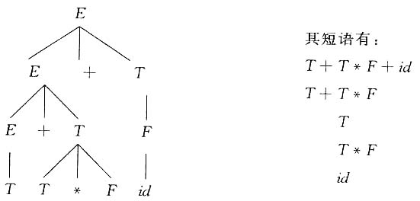
例如，考虑例4.12中的文法G[E]的句型T+T* F+id的素短语和最左素短语。
首先给出句型T+T* F+id的语法树，见图4.5。
由素短语定义可知T*F和id是素短语。T*F为最左素短语（注意：T是该句型的句柄，而不是素短语）。
图4.5 句型
T+T* F+id
的短语
云南大学数学系

Slide 61
2．识别句型最左索短语的方法
由算符文法的性质可知，算符优先文法的任何句型都没有相邻的两个非终结符，其句型总可以表示成
$ N₁a₁N₂a₂…N_{n}a_{n}N_{n+1}$
其中每个N_{i}为非终结符或空，a_{i}为终结符(1≤i≤n)。
对算符优先文法G有如下定理。
一个算符优先文法G的任何句型的最左素短语是满足下列条件的最左子串 N_{i}a_{i}N_{i+1}a_{i+1}…N_{j}a_{j}N_{j+1}：
a_{i-1} <· a_{i}，
a_{i} =·a_{i+1}=·… =·a_{i}，
a_{j} ·> a_{j+1}，
云南大学数学系

Slide 62
同时出现在a_{i}左端的非终结符N_{i}和出现在a_{j}右端的非终结符N_{j+1}，是属于素短语的，这是由于算符文法的任何句型中终结符和非终结符相邻时含终结符的短语必含相邻非终结符（见4.4.2节中的性质2）。
对上述句型$T+T*F+id$写成算符忧先分析形式为
$ N₁a₁N₂a₂N₃a₃ a₄$
因有$ <·+ <·* ·> + <·$，故由最左素短语定理有N₂a₂N₃即T*F是最左素短语。
3．算符优先分析算法
根据最左素短语的定理，最左素短语中的终结符号具有相同的优先关系，并且，由于最左素短语中的符号是当时最先要归约的串，其优先关系先于最左素短语之外的符号，所以我们使用一个用于存放文法符号的先进后出栈，并利用优先关系可以确定最左素短语是否已形成来决定分析器的动作。
云南大学数学系

Slide 63
如果当前栈顶的终结符号和待输入符号之间的优先关系是<·或者=·，则表示栈顶符号串未形成最左素短语，此时分析器将移进输入符号。如果当前栈顶的终结符号和待输入符号之间的优先关系是·>，则表示已找到最左素短语的尾，再从栈顶开始，按优先关系在栈内向左（向前）寻找最左素短语的头，然后分析器将归约最左素短语。如果出现两个终结符号之间不存在优先关系，则表示存在语法错误，分析器将调用出错处理程序。
下面给出算符优先分析算法。
输入：输入符号串W和优先关系表。
输出：若W是正确的句子，则接收，否则输出错误信息。
方法：执行图4.6所示的算法。
说明：算法中K为符号栈S的指针，a用来存放当前输入符号，j是栈的查找指针，Q是工作单元。
云南大学数学系

Slide 64
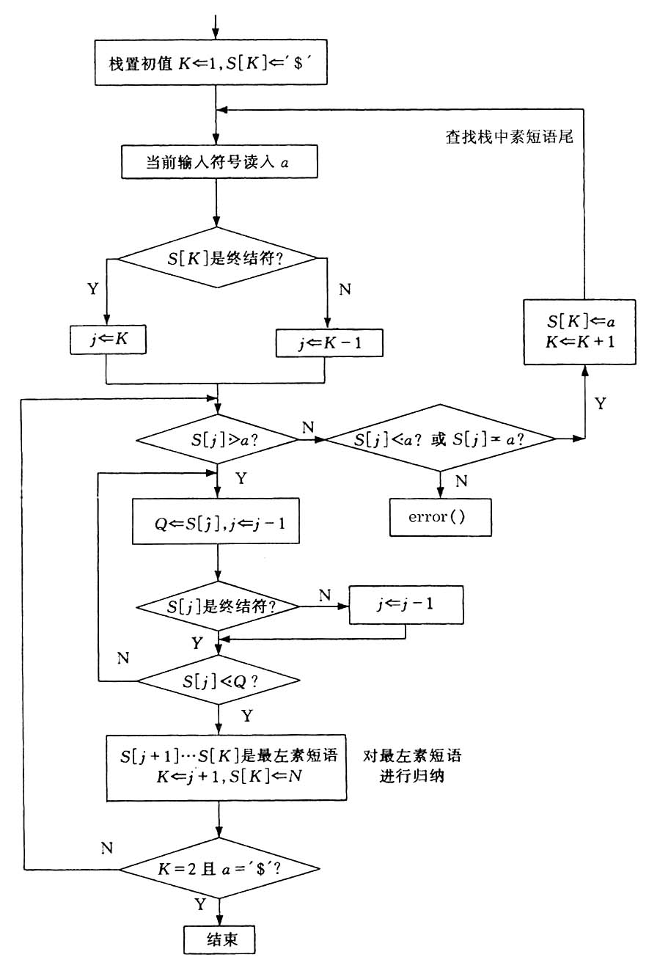
图4.6 算符优先分析算法流程图
云南大学数学系

Slide 65
在算符优先分析算法中，没有指明应将栈顶的最左素短语归约到哪一个非终结符“N”，这是因为非终结符在分析过程中对识别最左素短语没有任何影响，因此，可以不关心非终结符号究竟是哪个具体符号，故可取任意的名字N来代替它们。最后归约成功的标志是当读到句子结束符$时，S栈中只剩下“$N”。
例如，对例4.12中表达式的文法，对输入串id+id$的算符优先分析过程如表4.5所示。
云南大学数学系

Slide 66
表4.5 id+id$的分析过程
S栈 | 优先关系 | 当前符号 | S输入流 | 动 作
$ | <· | id | +id$ | 移进
$id | ·> | + | id$ | 归约
$N | <· | + | id$ | 移进
$N+ | <· | id | $ | 移进
$N+id | ·> | $ |  | 归约
$N+N | ·> | $
$N | =· | $ |  | 结束
云南大学数学系

Slide 67
4.4.5 优先函数的构造
在算符优先分析法中，文法终结符号之间的优先关系是用优先矩阵表示的，这样需占用大量的内存空间，当文法有n个终结符时，就需要(n+l)²个内存单元（包括$），因此，在实际实现中使用优先函数来代替优先矩阵表示优先关系，对具有n个终结符的文法，它只需2(n+1)个内存单元存放优先函数，可以节省大量存储空间。
1．优先函数f和g的定义
优先函数f和g的关系定义如下：
当a<· b，则令f(a)<g(b)。
当a=·b ，则令f(a)=g(b)。
当a·> b ，则令f(a)>g(b)。
我们把f和g分别称为栈内优先函数和栈外优先函数。这样，a和b之间的优先关系可以由比较f(a)和g(b)的大小来决定。
云南大学数学系

Slide 68
2．优先函数的构造方法
输入：一张优先关系表。
输出：关于优先关系表的优先函数。
方法一：逐次加1法（Floyd方法）。
(1)确定初值，对所有终结符(包括$)a，令f(a)=g(a)=0（可为其他任意整数）。
(2)对所有终结符a和b，
如果a · >b，而f(a)≤g(b)，则令f(a)= g(b)+l。
如果a <· b，而f(a)≥g(b)，则令g(b) = f(a)+l。
如果a =· b，而f(a)≠g(b)，则令 f(a)=g(b)= max(f(a),g(b))。
(3)重复执行(2)直到过程收敛。重复过程中，若f(a) 或g(b)的值大于2n，则表明该优先关系表不存在优先函数。
云南大学数学系

Slide 69
例如，若已知表达式文法的优先关系表如表4.4所示，构造优先函数f和g的步骤如下。
首先置初值（不考虑$）见表4.6。
表4.6 置初值
 | + | * | id | ( | ) | $
f | 0 | 0 | 0 | 0 | 0 | 0
g | 0 | 0 | 0 | 0 | 0 | 0
迭代1次，结果见表4.7。
表4.7 第一次迭代结果
 | + | * | id | ( | ) | $
f | 1 | 3 | 3 | 0 | 3 | 0
g | 1 | 2 | 4 | 4 | 0 | 0
云南大学数学系

Slide 70
迭代2次，结果见表4.8。
表4.7 第一次迭代结果
 | + | * | id | ( | ) | $
f | 2 | 4 | 4 | 0 | 4 | 0
g | 1 | 3 | 5 | 5 | 0 | 0
迭代3次，其结果同第2次迭代结果，即迭代3次后迭代过程收剑敛。不难看出，对优先函数每个元素的值都增加同一个常数，仍为原优先关系表的优先函数。即一个文法的优先关系表对应的优先函数不惟一。然而，也有一些优先关系表不存在对应的优先函数，例如优先关系表
 | a | b
a | =· | ·>
b | ·> | =·
云南大学数学系

Slide 71
不存在对应的优先函数。若假定它存在优先函数f和g，则应有f(a)=g(a)，f(a)>g(b)，f(b)>g(a)，f(b)=g(b)，从而导致有f(a)>g(b) =f(b) >g(a)= f(a)，与f(a)=g(a)矛盾，因而不存在对应的优先函数。
方法二：Bell有向图法。
(1)对每个终结符a(包括$)，令其对应两个符号f _{a}和g_{a}，画一张以所有符号f _{a}和g_{a}为结点的方向图。
若a ·> b或a =· b，就画一条从f _{a}到g_{a}的方向弧；若a <· b或a =· b,就画一条从g_{a}到f _{a}的方向弧。
(2)对每个结点都赋予一个数，此数等于从该结点出发所能到达的结点(包括该结点自身在内)的个数，赋给结点f _{a}的数作为函数f _{a}的值，赋给结点g_{a}的数作为函数g_{a}的值。
(3)对构造出的优先函数f和g进行检查，看它们同原来的优先关系表是否有矛盾，若没有矛盾，则f和g即为所求优先函数，否则不存在优先函数。
云南大学数学系

Slide 72
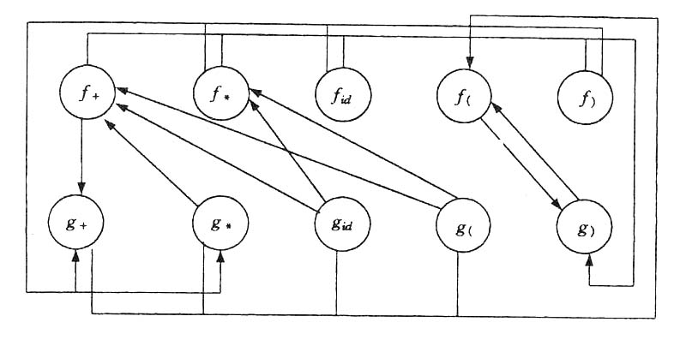
例如，若已知算术表达式文法的优先关系表如表4.4所示，构造Bell有向图如图4. 7所示。
图4.7 优先函数关系图
云南大学数学系

Slide 73
由图4.7求得的优先函数见表4.9。
表4.9 优先函数关系表
从上述例子可知，使用优先函数的优点是节省存储空间且便于执行比较运算，但它有不可克服的缺点。那就是原先不存在优先关系的两个终结符由于与自然数对应，变成可以比较优先数了，因而在算符优先分析过程中可能会掩盖输入串的某些错误或推迟发现输入串的错误。
从表4.9中可以看出f(id)<g(id)，但实际上不存在idid的关系（见表4.4），这样，当分析符号串id+id id* id时，只有当其归约到N+NN…才可发现错误，这是由于句型中有两个相邻的非终结符，而不是由于id id不能相邻。
 | + | * | id | ( | ) | $
f | 4 | 6 | 6 | 2 | 6 | 2
g | 3 | 5 | 7 | 7 | 2 | 0
云南大学数学系

Slide 74
4.4.6 算符优先分析法的局限性
由于算符优先分析法跳过了所有单非产生式(产生式的右部只含有单个非终结符)之间的归约，这样算符优先分析比规范归约要快得多，这既是优点也是缺点。由于忽略非终结符在归约过程中的作用，可能导致把本来不是句子的输入串误认为是文法句子。
例4.13 设有算符优先文法
A→A；D|D
D→D(E)|F
F→a|(A)
E→E+A|A
云南大学数学系

Slide 75
该文法对应的算符优先关系表如表4.10所示。
对输入串(a+a)进行算符优先分析，其结果能正确地进行归约，但是，从该文法推导不出(a+a)，即输入串(a+a)不是文法句子。当然，算符优先分析的这种局限性可以从技术上加以弥补。
表4.10 算符优先关系表
 | ; | a | + | ( | ) | $
; | ·> | <· | ·> | <· | ·> | ·>
a | ·> |  | ·> | ·> | ·> | ·>
+ | <· | <· | ·> | <· | ·>
( | <· | <· | <· | <· | =·
) | ·> |  | ·> | ·> | ·> | ·>
$ | <· | <· |  | <· |  | =·
云南大学数学系

Slide 76
4.5 LR分析法
LR分析法是一种自下而上进行规范归约的语法分析方法。这里L是指从左到右扫描输入符号串，R是指构造最右推导的逆过程。
这种分析法比递归下降分析法、预测分析法和算符优先分析法对文法的限制要少得多，也就是说，对于大多数用无二义性上下文无关文法描述的语言都可以用LR分析法进行有效地分析，而且这种分析法分析速度快，并能准确及时地指出输入串的语法错误和出错的位置。但是，这种分析法有一个主要缺点，那就是对于一个语言的文法，构造LR分析器的工作量相当大，具体实现较困难。因此，目前对于真正实用的编译程序，采用构造LR分析器的专用工具“YACC”（见附录B）自动地构造出LALR(1)语法分析器。
本节主要介绍LR分析法的基本思想和LR(0)，SLR(1)，LR(1)，LALR(1)4种分析器的工作原理和构造方法。
云南大学数学系

Slide 77
4.5.1 LR分析器的工作原理和过程
LR分析法是一种规范归约分析法。规范归约分析法的关键是在分析过程中如何确定分析栈栈顶的符号串是否形成句柄。LR分析法确定句柄的基本思想是在规范归约分析过程中，根据分析栈中记录的已移进和归约出的整个符号串(即历史)和根据使用的规则推测未来可能遇到的输入符号(即展望)，以及现实读到的输入符号这3个方面的信息来确定分析栈栈顶的符号串是否构成句柄。
一个LR分析器的结构示意图如图4.8所示。它由分析栈、分析表和总控程序3个部分组成。
分析栈用来存放分析过程中的历史和展望信息。LR分析法将历史和展望信息抽象成状态，并放在分析栈中，这就是说分析栈中的每个状态概括了从分析开始到某一归约阶段的整个分析历史和对未来进行的展望。对此，下面用一个简单例子来说明。
云南大学数学系

Slide 78
例如，对文法G[E]：
E→E+T|T
T→T*F|F
F→(E)|id
设分析栈中已移进和归约出的符号串为$ E+T时，栈顶的状态为Sm，见图4.9.状态Sm不仅表征了从分析开始到现在已扫描过的输入符号被归约成$ E+T，而且由Sm可以预测，如果输入串没有语法错误，根据归约时所用规则(非终结符T的规则)推测出未来可能遇到的输入符号仅是FOLLOW(T)={+，*，），$}中的任意一个符号。显然，若当前读到的输入符号是“*”，根据文法可知“*”的优先级高于“+”，栈顶尚未形成句柄，则应将“*”移入栈中；若当前读到的输入符号是“+”或“)”或“$”时，根据文法可知栈顶已形成句柄，则应将符号串E+T归约为E；若驾前读到的输入符号不是上述四种符号之一，则表示输入串有语法错误。由此可知，LR分析器的每一步分析工作，都是由栈顶状态和现行输入符号所惟一确定的。
云南大学数学系

Slide 79
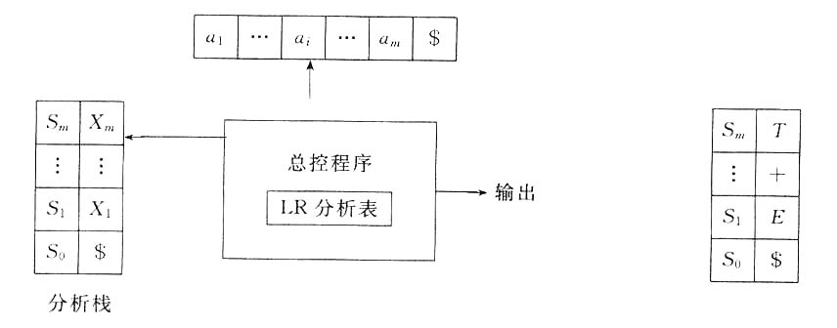
图4.8 LR分析器结构示意图 图4.9 分析栈示意图
云南大学数学系

Slide 80
状态转换表元素GOTO[S_{i},X]规定了当状态S_{i}面临文法符号X时,应转移到的下一个状态。分析动作表元素ACTION[S_{i},a]规定了当状态S_{i}面临输入符号a时应执行的动作。有如下4种可能的动作。
(1)移进：把状态S_{j}=GOTO[S_{i}，a]和输入符号a移人分析栈。
(2)归约：当栈顶符号串α形成句柄，且文法中有A→α的规则，其中|α|=β，则归约动作是从分析栈栈顶去掉β个文法符号和β个状态，并把归约符A和GOTO[S_{i-β}，A]= S_{j}移人分析栈中。
(3)接受(acc)：表示分析成功。此时，分析栈中只剩文法开始符号S'和当前读到的输入符号“$”。即输入符号串已经结束。
(4)报错：表示输入串含有错误，此时出现栈顶的某一状态遇到了不该遇到的输入符号。
云南大学数学系

Slide 81
总控程序也称为驱动程序，对所有的LR分析器其总控程序是相同的。总控程序从左至右扫描输入符号串，并根据当前分析栈中栈顶状态以及当前读到的输入符号按照LR分析表元素所指示的动作完成每一步的分析工作。
总控程序的算法如下：
输入：输入串W和LR分析表。
输出：若W是句子，得到W的自下而上分析成功的信患，否则输出错误信息。
算法：初始化时，初始状态S₀在分析栈栈顶，输入串W$的第1个符号读人a中。
云南大学数学系

Slide 82
while (ACTlON[S,a]!=acc)
{if (ACTION[S,a]== S_{i})
{将状态i和输入符号a进栈；
将下一个输入符号读人a中；
}
else if(ACTION[S,a]==r_{j})
{用第j条规则A→α归约；
将|a|个状态和|a|个输入符号退栈；
当前栈顶状态为S' ，将A和GOTO[S' , A]= S'进栈;
}
else if(ACTION[S,a]==ERROR)
error( )；
}
云南大学数学系

Slide 83
下面举例说明LR分析过程。
例4. 14 设文法G'为
0． S' → S
1． S→A
2． S→B
3． A→aAb
4． A→c
5． B→aBb
6． B→d
相应于文法的LR分析表如表4.11所示。表中，
· S_{j}表示把当前输入符号a及下一个状态j移人分析栈中。
· r_{j}表示按第j条规则进行归约。
· acc表示接受。
· 空白格表示分析动作为调用出错处理程序。
云南大学数学系

Slide 84
表4.11 文法G[S]的LR(0)分析表
状态 | ACTION |  |  |  |  | GOTO
 | a | b | c | d | $ | S | A | B
0 | S₄ |  | S₅ | S₆ |  | 1 | 2 | 3
1 |  |  |  |  | acc
2 | r₁ | r₁ | r₁ | r₁ | r₁
3 | r₂ | r₂ | r₂ | r₂ | r₂
4 | S₄ |  | S₅ | S₆ |  |  | 7 | 9
5 | r₄ | r₄ | r₄ | r₄ | r₄
6 | r₆ | r₆ | r₆ | r₆ | r₆
7 |  | S₈
8 | r₃ | r₃ | r₃ | r₃ | r₃
9 |  | S₁₀
10 | r₅ | r₅ | r₅ | r₅ | r₅
云南大学数学系

Slide 85
应当指出的是，为了节省存储空间，通常把关于终结符的GOTO表和ACTION表重叠，即把当前状态下面临终结符应转移的下一个状态与分析动作表的移进动作用同数组元素表示。
表4.12 给出了输入串aacbb$的分析过程。
云南大学数学系

Slide 86
表4.12 输入串aacbb$的分析过程
步骤 | 栈中状态 | 栈中符号 | 输入串 | 分析动作
1 | 0 | $ | aacbb$ | S₄
2 | 04 | $a | acbb$ | S₄
3 | 044 | $aa | cbb$ | S₅
4 | 0445 | $aac | bb$ | 用第4条规则A→c归约
5 | 0447 | $aaA | bb$ | S₈
6 | 04478 | $aaAb | b$ | 用第3条规则A→aAb归约
7 | 047 | $aA | b$ | S₈
8 | 0478 | $aAb | $ | 用第3条规则A→aAb归约
9 | 02 | $A | $ | 用第1条规则S→A归约
10 | 01 | $S | $ | acc
云南大学数学系

Slide 87
4.5.2 LR(0)分析法
LR(0)分析就是在分析的每一步，只需根据当前栈顶状态而不必向前查看输入符号就能确定应采取的分析动作。
LR分析器的关键部分是分析表的构造。构造LR分析表的基本思想是从给定的上下文无关文法直接构造识别文法所有规范句型活前缀的DFA，然后再将DFA转换成一张LR分析表。
为了给出构造LR分析表的算法，需要定义一些重要的概念和术语。
1．文法规范句型的活前缀
(1)字符串的前缀是指字符串的任意首部。例如，字符串abc的前缀有ε，a，ab，abc。
(2)规范句型活前缀是指规范句型的前缀，这种前缀不包含句柄右边的任何符号。
注意：活前缀可以是一个或者是若干个规范句型的前缀。
云南大学数学系

Slide 88
由例4.14对输入串aacbb$的归约过程可以看出，当所分析的输入串没有语法错误时，则在分析的每一步，分析栈中已“移进—归约”的全部文法符号与剩余的输入符号串合起来，就是所给文法的一个规范句型。也就是说，在LR分析工作过程中的任何时刻，栈中的文法符号应是某一规范句型的活前缀。这是因为一旦句型句柄在栈的顶部形成，就会立即被归约，因此，只要输入串已扫描过的部分保持可归约成一个活前缀，那就意味着所扫描过的部分是正确的。这样一来，我们对句柄的识别就变成对规范句型活前缀的识别。
例如，对例4.14，文法G[S]的规范句型aaAbb$的句柄是aAb，栈中符号串为aaAb(见表4.12中第6步)，此句型的活前缀为ε，a，aa，aaA，aaAb，它们均不含句柄右边符号b$。由此可知，LR分析器的工作过程可看成是一个逐步识别所给文法规范句型活前缀的过程。那么，如何识别文法规范句型的活前缀呢？由于在分析的每一步分析栈中的全部文法符号是当前规范句型的活前缀，且与当前栈顶状态相关联，因而可以利用有穷自动机去识别所给文法的所有规范句型的活前缀。
云南大学数学系

Slide 89
2．LR(0)项目
由活前缀定义可知，在一个规范句型的活前缀中，绝不含有句柄右边的任何符号。因此，活前缀与句柄之间的关系有下述3种情况：
(1)活前缀中已含有句柄的全部符号，表明此时某一规则A→α的右部符号串α已出现在栈顶，其相应的分析动作是用此规则进行归约。
(2)活前缀中只含有句柄的一部分符号，此时意味着形如A→α₁α₂规则的右部子串α₁已出现在栈顶，正期待着从剩余的输入串中进行归约得到α₂。
(3)活前缀中全然不含有句柄的任何符号，此时意味着期望从剩余输入串中能看到由某规则A→α的右部α所推出的符号串。
为了刻画在分析过程中，文法的一个规则右部符号串已有多大一部分被识别，我们可在文法中每个规则右部适当位置上加一个圆点来表示。针对上述3种情况，标有圆点的规则分别为
云南大学数学系

Slide 90
A→α·
A→α₁·α₂
A→·α
我们把文法G中右部标有圆点的规则称为G的一个LR(0)项目。值得注意的是，对空规则A→ε仅有LR(0)项目A→ ·。
直观上说，一个LR(0)项目指明了对文法规范句型活前缀的不同识别状态，文法G的全部LR(0)项目是构造识别文法所有规范句型活前缀的DFA的基础。我们将会看到这种DFA的每一个状态和有穷个LR(0)项目的集合相关联。
由于不同的LR(0)项目反映了在分析过程中栈顶的不同情况，因此，可以根据圆点位置和圆点后是终结符还是非终结符，将一个文法的全部LR(0)项目进行分类：
云南大学数学系

Slide 91
①归约项目，形如A→α·，其中α∈(V_{N}∪V_{T})*，即圆点在最右端的项目，它表示一个规则的右部已分析完，句柄已形成，应该按此规则进行归约。
②移进项目，形如A→α·aβ中，其中α,β∈ (V_{N}∪V_{T})*， a∈V_{T}，即圆点后面为终结符的项目，它表示期待从输入串中移进一个符号，以待形成句柄。
③待约项目，形如A→α·Bβ，其中α,β∈ (V_{N}∪V_{T})*，B∈V_{N}，即圆点后面为非终结符的项目，它表示期待从剩余的输入串中进行归约而得到B，然后才能继续分析A的右部。
④接受项目，形如S' →S，其中S'为文法的开始符号，即文法开始符号的归约项目。S '为左部的规则仅有一个，它是归约项目的特殊情况，它表示整个句子已经分析完华，可以接受。
云南大学数学系

Slide 92
3．构造识别文法所有规范句型活前缀DFA的方法
构成识别文法规范句型活前缀DFA的每一个状态是由若干个LR(0)项目所组成的集合，称为LR(0)项目集。在这个项目集中，所有的LR(0)项目识别的活前缀是相同的，我们可以利用闭包函数(CLOSURE)来求DFA一个状态的项目集。
为了使“接受”项目惟一，我们可对文法G进行拓广。假定文法G的开始符号为S，在文法G中引入一个新的开始符号S' ，并加进一个新的规则S' →S,从而得到文法G的拓广文法G' 。
云南大学数学系

Slide 93
(1)定义闭包函数
设J是拓广文法G'的一个LR(0)项目集，定义和构造I的闭包CLOSURE(I)如下：
①I中的任何一个项目都属于CLOSURE(I)。
②若A→α·Bβ属于CLOSURE(I)，则每一形如B→ ·r的项目也属于CLOSURE(I)。
③重复②直到CLOSURE(I)不再增大为止。
例如，对例4.14中文法，令I={S' →·S}
CLOSURE(I)={S' → ·S , S' → ·A, S→ ·B, A→ ·aA b,
A→ ·c , B→ ·aBb, B→ ·d}
即为初态的项目集I₀，有了初态的项目集I₀之后，如何求出I₀对于文法符号X可能转移到的下一个状态的顼目集？
云南大学数学系

Slide 94
(2)定义状态转移函数GO
设I是拓广文法G'的任一个项目集，X为一文法符号，定义状态转移函数GO(I，X)如下：
GO(I，X)= CLOSURE(J)
J={A→αX·β| A→α·Xβ∈I }
例如：
GO(I₀,S)=CLOSURE({S' →·S })={ S' →·S }= I₁
GO(I₀,a)=CLOSURE({A→a·Ab, B→a·Bb})=
{ A→ a·Ab, A→ ·aAb, B→ a·Bb，A→ ·c,
B→a·Bb，B→·aBb，B→·d}= I₄
通过闭包函数(CLOSURE)和状态转移函数(GO)很容易构造出文法G'的识别文法规范句型活前缀的DFA。
云南大学数学系

Slide 95
(3)构造识别文法规范句型活前缀DFA的方法
①求CLOSURE({S' →S})，得到初态项目集。
②对初态项目集或其他已构造的项目集，应用状态转移函数GO(I，X)求出新的项目集(后继状态)。
③重复②直到不出现新的项目集(新状态)为止。
④转移函数GO建立状态之间的连接关系。
对例4.14中的文法，构造识别文法所有规范句型活前缀的DFA，如图4.10所示。
云南大学数学系

Slide 96
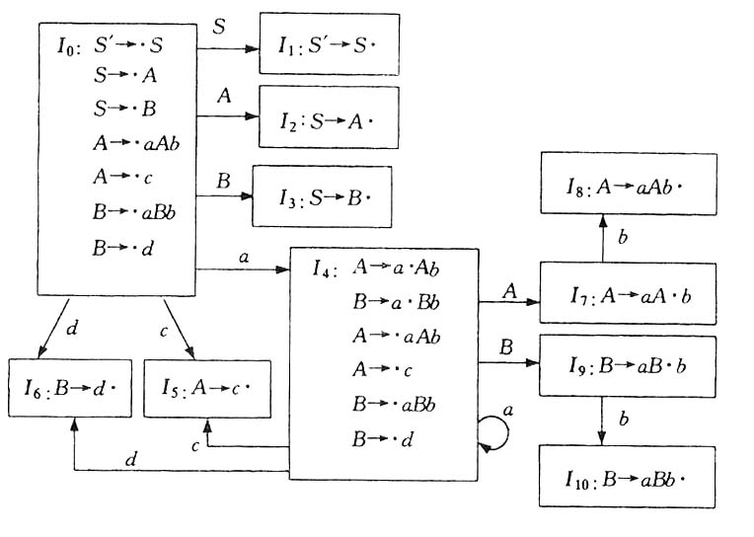
图4.10 识别文法G'活前缀的DFA
云南大学数学系

Slide 97
注意，DFA中的每一个状态都是终态，当M到达它们时，识别出某规范句型的一个活前缀，对那些只含归约项目的项目集，如I₂,I₃,I₅,I₆,I₈,I₁₀，当M到达这些状态时，表示已识别出一个句柄，这些状态称为句柄识别态。当M处于状态I₁时，M识别的活前缀为S，表示输入串已成功分析完毕，用S' →S进行最后一次归约，称状态I₁为接受状态。
构成识别一个文法活前缀的DFA的状态(项目集)的全体称为这个文法的LR(0)项目集规范族。
(4) LR(0)分析表的构造
若对于一个文法G的拓广文法G'的LR(0)项目集规范族中的每个项目集，不存在移进项目和归约项目同时并存或多个归约项目同时并存，则称G为LR(0)丈法。对LR(0)文法，构造LR(0)分析表的算法如下。
输入：识别LR(0)文法G规范句型活前缀的DFA。
输出：文法G的LR(0)分析表。
云南大学数学系

Slide 98
方法：用整数0,1,2，…，n分别表示状态I₀,I₂,I₃,…,I_{n}，令包含S' → ·S项目的集合Ik的下标为分析器的初始状态。
①若项目A→α·xβ属于I_{k}，且转换函数GO(I_{k}，x)= I_{j}，当x为终结符时，则置ACTION[k，x]=S_{j}。
②若项目A→α·属于I_{k}，则对任何终结符和结束符$(统一记为a)置ACTION[k，a]=r_{j} (假定A→α为文法的第j条规则)。
③若GO(I_{k}，A)= I_{j} ,A为非终结符,则置GOTO[k，A]=j。
④若项目S' →S·属于I_{k}，则置ACTION[k，$]=acc。
⑤分析表中凡不能用规则①至④填人信息的元素均置为“出错标志”,为了分析表的清晰,仅用空白表示出错标志。
根据这种方法构造的LR(0)分析表不含多重定义时，称这样的分析表为LR(0)分析表，能构造LR(0)分析表的文法称为LR(0)文法。
云南大学数学系

Slide 99
例4.14 中的文法是一个LR(0)文法，按照上述方法构造这个文法的LR(0)分析表为表4.11(见4.5.1节)。
表4.11 文法G[S]的LR(0)分析表
状态 | ACTION |  |  |  |  | GOTO
 | a | b | c | d | $ | S | A | B
0 | S₄ |  | S₅ | S₆ |  | 1 | 2 | 3
1 |  |  |  |  | acc
2 | r₁ | r₁ | r₁ | r₁ | r₁
3 | r₂ | r₂ | r₂ | r₂ | r₂
4 | S₄ |  | S₅ | S₆ |  |  | 7 | 9
5 | r₄ | r₄ | r₄ | r₄ | r₄
6 | r₆ | r₆ | r₆ | r₆ | r₆
7 |  | S₈
8 | r₃ | r₃ | r₃ | r₃ | r₃
9 |  | S₁₀
10 | r₅ | r₅ | r₅ | r₅ | r₅
云南大学数学系

Slide 100
例4.15 考虑文法G[S]：
S→ (S) |a
(1)构造识别文法规范句型活前缀的DFA。
(2)判断该文法是否LR(0)文法。若是，请构造LR(0)分析表；若不是，请说明理由。
分析 首先将文法拓广，并给出每条规则编号。
0． S' →S
1． S→(S)
2． S→a
识别文法规范句型活前缀的DFA如图4.11所示。
云南大学数学系

Slide 101
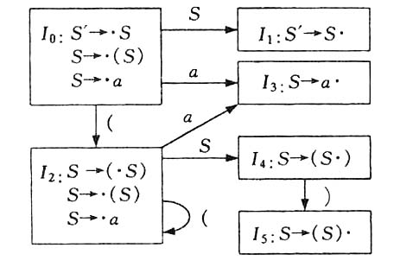
图4. 11 识别活前缀DFA
云南大学数学系

Slide 102
该文法是LR(0)文法。因为它的6个LR(0)项目集中均不含有冲突项目，即不存在移进项目和归约项目并存或多个归约项目并存的情况。其LR(0)分析表见表4.13。
表4.13 文法G[S]的LR(O]分析表
状态 | ACTION |  |  |  | GOTO
 | a | （ | ） | $ | S
0 | S₃ | S₂ |  |  | 1
1 |  |  |  | acc
2 | S₃ | S₂ |  |  | 4
3 | r₂ | r₂ | r₂ | r₂
4 |  |  | S₅
5 | r₁ | r₁ | r₁ | r₁
云南大学数学系

Slide 103
由上述构造过程可以看出，LR(0)分析器的特点是不需要向前查看输入符号就能归约,即当栈顶形成句柄时,不管下一个输入符号是什么，都可以立即进行归约而不会发生错误。
4.5.3 SLR(1)分析法
由于LR(0)文法要求文法的每一个LR(0)项目集中都不含有冲突的项目，这个条件比较苛刻，对于大多数程序设计语言来说，一般都不能满足LR(0)文法的条件，即使是描述一个算术表达式的简单文法也不是LR(0)文法。
云南大学数学系

Slide 104
例4.16 考虑算术表达式的文法
E→E+T|T
T→T*F|F
F→(E)|id
将文法拓广并对规则进行编号。
0．E'→E 1．E→E+T 2．E→T
3．T→T*F 4．T→|F 5．F→(E)
6．F→id
直接构造出识别文法规范句型活前缀的DFA，如图4.12所示。
云南大学数学系

Slide 105
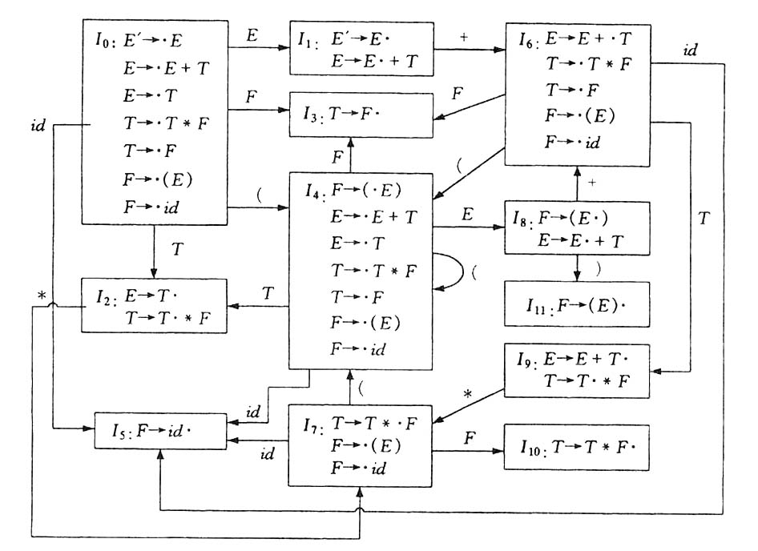
图4.12 识别表达式文法活前缀的DFA
云南大学数学系

Slide 106
在I₁,I₂,I₉中既含有移进项目，又含有归约项目，因而这个表达式的文法不是LR(0)文法。根据构造LR(0)分析表的方法，构造出的LR(0)分析表中在2状态和9状态下，面临输入符号“*”时含多重定义元素，见表4. 14。
表4.14 表达式文法的LR(0)分析表
状态 | ACTION |  |  |  |  |  | GOTO
 | id | + | * | ( | ) | $ | E | T | F
0 | S₅ |  |  | S₄ |  |  | 1 | 2 | 3
1 |  | S₆ |  |  |  | acc
2 | r₂ | r₂ | S₇ r₂ | r₂ | r₂ | r₂
3 | r₄ | r₄ | r₄ | r₄ | r₄ | r₄
4 | S₅ |  |  | S₄ |  |  | 8 | 2 | 3
5 | r₆ | r₆ | r₆ | r₆ | r₆ | r₆
6 | S₅ |  |  | S₄ |  |  |  | 9 | 3
7 | S₅ |  |  | S₄ |  |  |  |  | 10
8 |  | S₅ |  |  | S₄
9 | r₁ | r₁ | S₇ r₁ | r₁ | r₁ | r₁
10 | r₃ | r₃ | r₃ | r₃ | r₃ | r₃
11 | r₅ | r₅ | r₅ | r₅ | r₅ | r₅
云南大学数学系

Slide 107
为了对语言句子进行确定性的分析，需要解决“移进—归约”或“归约—归约”冲突。我们采用对含有冲突的项目集向前查看一个输入符号的办法来解决冲突，这种分析法称为简单的LR分析法，即SLR(l)分析法。
仔细分析构造LR(0)分析表的方法，容易看出使分析表出现多重定义的原因在于其中的规则2，即对于每一个项目集I_{k}中的归约项目A→α·，不管当前输入符号是什么，都将ACTION表中第k行的各个元素均置为r_{j}，其中j为规则A→α的编号，因此，当一个LR(0)项目集规范族中存在一个含“移进—归约”冲突或“归约—归约”冲突的项目集
云南大学数学系

Slide 108
I_{k}={X→δ•bB , A→α· , B→r ·}
时，则在分析表第k行中遇到输入符号b时，必然会出现多重定义元素。对含冲突的项目集，仅仅根据LR(0)项目本身的信息是无法解决冲突的，需要向前查看一个输入符号以考察当前所处的环境。对归约项目A→α·, B→ r ·，县需要考察当将句柄α或r 归约为A或B时，直接跟在A或B后的终结符的集合即FOLLOW(A)和FOLLOW(B)互不相交且不包含移进符号b,即满足
FOLLOW(A)∩FOLLOW(B)= Ø
FOLLOW(A)∩{b}= Ø
FOLLOW(B)∩{ b }= Ø
云南大学数学系

Slide 109
那么，当状态k面临输入符号a时，可按以下规则解决冲突：
(1)若a=b，则移进。
(2)若a∈FOLLOW(A)，则用规则A→α进行归约。
(3)若a∈FOLLOW(B)，则用规则B→r进行归约。
(4)此外报错。
一般而言，若一个LR(0)项目集I中有m个移进项目和n个归约项目时：
I={A₁→α₁·a₁β₁，A₂→α₂·a₂β₂，…，
A_{m}→α_{m}·a_{m}β_{m}， B₁→r₁·，B₂→r₂·，…，
B_{n}→r_{n}·}
对所有移进项目向前看一符号集合{ a₁，a₂，…, a_{m}}和FOLLOW (B₁)，FOLLOW(B₂)，…，FOLLOW(B_{n}) 两两相交为Ø时，则项目集I中冲突仍可用上述规则解决冲突。对当前输入符a：
云南大学数学系

Slide 110
(1)若a∈{ a₁，a₂，…, a_{m}}，则移进。
(2)若a∈FOLLOW(B_{i})，i=1，2，…，n，则用B_{i}→r_{i}进行归约。
(3)此外报错。
这种用来解决分析动怍冲突的方法称为SLR(1)方法。如果对于一个文法的某些LR(0)项目集或LR(0)分析表中所含有的动作冲突都能用SLR(1)方法解决，则称这个文法是SLR(l)文法。
现在分别考察图4.12中的3个项目集I1,I2,I9中的冲突能否用SLR(1)方法解决。
I₁={E' →E·，E→E · +T}
由于FOLLOW(E')={$}∩{+}= Ø且E' →E·是“接受”项目，所以I₁中的“接受—移进”冲突可以用SLR(1)方法解决。
I₂={ E→T·，T→T·*F }
云南大学数学系

Slide 111
由于FOLLOW(E)={+，)，$}∩{*}= Ø，因此面临输入符为“+”，“)”，“$”时，用规则E→T进行归约，当面临输入符“*”时，则移进，I₂中“移进—归约”冲突可以用SLR(1)方法解决。
I₉={ E→E+T·，T→T·*F }
与I₂中情况类似，其项目集中“移进—归约”冲突可用SLR(1)方法解决。因此该文法是SLR(1)文法。
SLR(1)分析表的构造与LR(0)分析表的构造基本相同。仅对LR(0)分析表构造算法中的规则2进行如下修改：
若归约项目A→α·属于I_{k}，则对任何终结符a∈FOLLOW(A)置ACTION[k，a]=r_{j} ,其中A→α为文法的第j条规则。
按上述方法对例4.16中的算术表迭式文法构造出的SLR(1)分析表如表4.15所示。
若文法的SLR(1)分析表不含多重定义元素，则称文法G为SLR(1)文法。
云南大学数学系

Slide 112
表4.15 G[E]的SLR(1)分析表
状态 | ACTION |  |  |  |  |  | GOTO
 | id | + | * | ( | ) | $ | E | T | F
0 | S₅ |  |  | S₄ |  |  | 1 | 2 | 3
1 |  | S₆ |  |  |  | acc
2 |  | r₂ | S₇ |  | r₂ | r₂
3 |  | r₄ | r₄ |  | r₄ | r₄
4 | S₅ |  |  | S₄ |  |  | 8 | 2 | 3
5 |  | r₆ | r₆ |  | r₆ | r₆
6 | S₅ |  |  | S₄ |  |  |  | 9 | 3
7 | S₅ |  |  | S₄ |  |  |  |  | 10
8 |  | S₅ |  |  | S₄
9 |  | r₁ | S₇ |  | r₁ | r₁
10 |  | r₃ | r₃ |  | r₃ | r₃
11 |  | r₅ | r₅ |  | r₅ | r₅
云南大学数学系

Slide 113
例4.17 设有拓广文法G[S']：
0．S' →S 3．A→aSc
1．S→Sb 4．A→aSb
2．S→bAa 5．A→a
(1)构造识别文法规范句型活前缀的DFA。
(2)判断该文法是否SLR(1)文法。若是，构造SLR(1)分析表；若不是，请说明理由。
该文法的LR(0)项目集规范族及转换函数如图4.13所示。
分析所有这些项目集，可知在项目集I1,I5中存在“移进—归约”冲突，I₉中存在“归约—归约”冲突，因此该文法不是LR(0)文法。考虑含冲突的项目集能否用SLR(1)方法解决。
I₁={S' →S·，S→S·b}
云南大学数学系

Slide 114
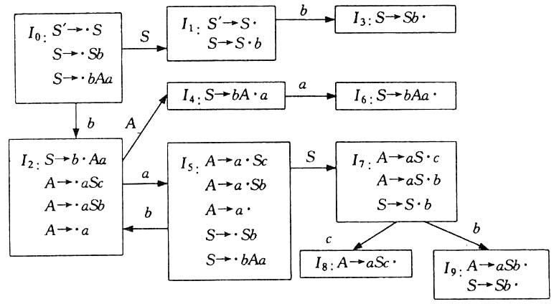
图4. 13 文法G[S'] LR(0)项目集及转换函数
云南大学数学系

Slide 115
由于有FOLLOW(S')∩{b}={$}∩{b}= Ø，I₁中的“移进—归约”冲突可以用SLR(1)方法解决。
I₂={A→a·，S→·b Aa}
由于有FOLLOW(A)∩{b}= {a}∩{b}= Ø，I₂中的“移进—归约”冲突可以用SLR(1)方法解决。
I₉={A→aSb·，S→Sb·}
由于有FOLLOW(A)∩FOLLOW(S)= {a}∩{b，c，$}= Ø，I₉中的“归约—归约”冲突也可用SLR(1)方法解决。
所以该文法是SLR(1)文法，相应的SLR(1)分析表如表4.16所示。
SLR (1)分析法是一种简单而实用的方法，其造表算法简单，状态数目少，且大多数程序设计语言都可以用SLR(1)文法来定义。但是仍存在这样一些文法，其项目集中的“移进—归约”冲突或“归约—归约”冲突不能用SLR(l)方法解决。
云南大学数学系

Slide 116
表4.16 G[S]的SLR[1)分析表
状态 | ACTION |  |  |  | GOTO
 | a | b | c | $ | S | A
0 |  | S₂ |  |  | 1
1 |  | S₃ |  | acc
2 | S₅ |  |  |  |  | 4
3 |  | r₁ | r₁ | r₁
4 | S₆
5 | r₅ | S₂ |  |  | 7
6 |  | r₂ | r₂ | r₂
7 |  | S₉ | S₈
8 | r₃
9 | r₄ | r₄ | r₄ | r₄
云南大学数学系

Slide 117
4.18 下列拓广文法G'为
0．S' →S
1．S→L=R
2．S→R
3．L→*R
4．L→i
5．R→L
首先用S' →·S作为初态集的项目，然后用闭包函数和转换函数构造识别文法G'活前缀的DFA，如图4.14所示。
可以发现项目集I2中存在“移进—归约”冲突。
I₂={ S→L·=R ，R→L·}
由于FOLLOW(R)∩{=}= {=，$}∩{=}≠Ø，因此，I₂中“移进—归约”冲突不能用SLR(1)方法解决。需要功能更强的LR分析法即LR(1)分析法来解决这一冲突。
云南大学数学系

Slide 118
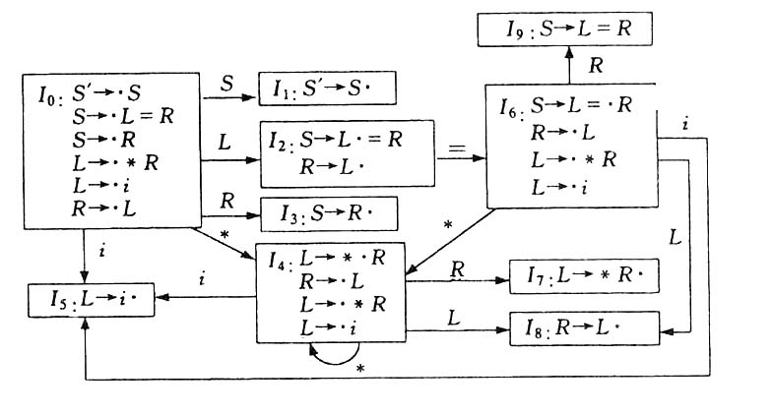
图4.14 LR(0)识别G'活前缀的DFA
云南大学数学系

Slide 119
4.5.4 LR(1)分析法
由于用SLR(1)方法解决动作冲突时，它仅孤立地考查对于归约项目A→α·，只要当前面临输入符号a ∈FOLLOW(A)时，就确定使用规则A→α进行归约，而没有考查符号串a所在规范句型的环境。因为如果栈里的符号串为$δα，归约后变为$δA，当前读到的输入符号是a，若文法中不存在以δAa为前缀的规范句型，那么，这种归约无效。
例如，对识别文法G'活前缀的DFA（见图4.14），考查规范句型i=i的SLR(1)分析过程：
状态栈 符号栈 输入串
0 $ i=i$
05 $i =i$
02 $L =i$
03 $R =i$
不难看出，当状态2呈现于栈顶且面临的输入符号是=时，由于这个文法不含有以R=为前缀的规范句型，因此用R→L进行的归约是无效归约，也就是说，并不是FOLLOW(R)中的每个元素在含R的所有句型中都会出现在R的后面。解决这一问题的方法是采用LR(1)分析法。
云南大学数学系

Slide 120
LR(1)分析法的思想是在分析过程中，当试图用某一规则A→α归约栈顶的符号串a时，不仅应该查看栈中符号串δα，还应向前扫视一个输入符号a，只有当δAa的确构成文法某一规范句型的前缀时，才能用此规则进行归约。为此，可以考虑在原来LR(0)项目集中增加更多的展望信息，这些展望信息有助于克服动作冲突和排除无效归约。也就是需要重新定义称之为LR(1)的项目。
一个LR(1)项目是一个二元组[A→α·β，a]，其中A→α·β是一个LR(0)项目，每个a是终结符，称它为展望符或搜索符。当β≠ε时，搜索符是无意义的；当β=ε时，搜索符a明确指出当[A→α·β，a]是栈顶状态的一个LR(1)项目时，仅在输入符号是a时才能用A→α归约，而不是对FOLLOW( A)中的所有符号都用A→α归约。
构造LR (1)项目集族的方法和构造LR(0)项目集规范族的方法基本相同。具体构造方法如下。
云南大学数学系

Slide 121
(1)构造LR(1)项目集I的闭包函数
①I的任何项目都属干CLOSURE(I)。
②若项目[A→α·Bβ，a]属于CLOSURE(I)，B→r是文法中的一条规则，b∈FIRST(βa)，则[B→r ·，b]也属于CLOSURE(I)。
③重复②直到CLOSURE(I)不再增大为止。
(2)构造转换函数
令I是一个LR(1)项目集，X是一个文法符号，函数
GO(I，X)=CLOSURE(J)
J={[A→αX·β，a]| [A→α·Xβ，a]∈I}
对例4.18中的文法G' ，令I= [S'→·S，$]为初态集的初始项目集，对其求闭包和转换函数，构造出它的LR(1)项目集族，如图4.15所示。
云南大学数学系

Slide 122
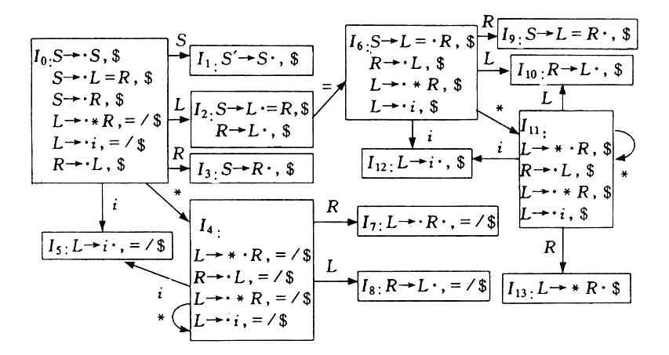
图4. 15 LR(1)项目集族及转换函数
云南大学数学系

Slide 123
分析所有这些项目集可以发现，每个项目集中都不含“移进—归约”冲突或“归约—归约”冲突。在项目集I₂中，由于归约项目[R→L·，$]的搜索符集合{$}与移进项目[S→L·=R，$]的待移进符号“=”号不相交，所以在I₂中，当面临输入符为“$”时用规则R→L归约，为“=”时，则移进，R→L中的“移进一归约”冲突在LR(1)分析法中得到了解决。
由于一个LR(1)项目是由两部分组成，一部分是和LR(0)项目相同的部分，我们称为心，另一部分是向前搜索符，因此，构造LR(1)分析表的方法与构造LR (0)分析表的方法基本相同，仅对归约项目作如下修改：
若归约项目[A→α·a]属于I_{k}，则对搜索符a置ACTION[k，a]=r_{j}。其中A→α为文法的第j条规则。
按上述方法我们对例4.18中文法的LR(1)项目集族构造相应的LR(1)分析表，如表4.17所示。
云南大学数学系

Slide 124
表4.17 G[S]的LR(1)分析表
状态 | ACTION |  |  |  | GOTO
 | i | * | = | $ | S | L | R
0 | S₅ | S₄ |  |  | 1 | 2 | 3
1 |  |  |  | acc
2 |  |  | S₆ | r₅
3 |  |  |  | r₂
4 | S₅ | S₄ |  |  |  | 8 | 7
5 |  |  | r₄ | r₄
6 | S₁₂ | S₁₁ |  |  |  | 10 | 9
状态 | ACTION |  |  |  | GOTO
 | i | * | = | $ | S | L | R
7 |  |  | r₃ | r₃
8 |  |  | r₅ | r₅
9 |  |  |  | r₁
10 |  |  |  | r₅
11 | S₁₂ | S₁₁ |  |  |  | 10 | 13
12 |  |  |  | r₄
13 |  |  |  | r₃
云南大学数学系

Slide 125
由表4.17可以看出，对LR(1)的归约项目不存在任何无效归约。但在多数情况下同一个文法的LR(1)项目集的个数比LR(0)项目集的个数要多。这是因为对同一个LR(0)项目集，由于搜索符不同而对应着多个LR(1)项目集。如果一个文法的LR(1)分析表中不含多重入口，或者任何一个LR(1)项目集申没有“移进—归约”冲突或“归约—归约”冲突，则称该文法为LR(1)文法。例4.18中的文法是一个LR(1)文法，却不是SLR(1)文法。然而，当一个文法是LR(0)文法，则一定是一个SLR(1)文法，也是LR(1)文法。反之则不一定成立。
例4. 19 考虑例4.15中的拓广文法
0． S' →S
1． S→(S)
2． S→a
试构造它的LR(l)项目集合的DFA和LR(1)分析表。
云南大学数学系

Slide 126
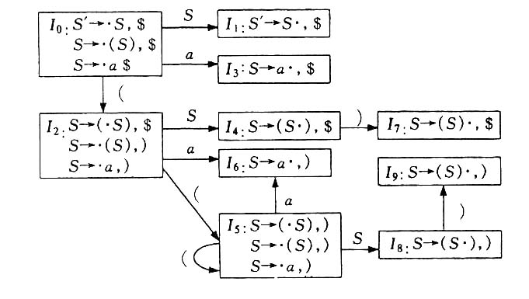
分析 根据前面讨论的有关构造文法LR(1)项目集合的DFA和LR(1)分析表的方法， 该文法的LR(1)项目集合的DFA如图4.16所示。
图4.16 文法G[S]项目集合的DFA
云南大学数学系

Slide 127
由该文法的10个LR(1)项目集中可以看出，均不存在“移进—归约”或“归约—归约”冲突，因此该文法为LR(1)文法。实际上，该文法是一个LR(0)文法，因此该文法也是SLR(l)文法，也是LR(1)文法。该文法相应的LR(1)分析表如表4.18所示。
表4.18 LR(1)分析表
状态 | ACTION |  |  |  | GOTO
 | a | （ | ） | $ | S
0 | S₃ | S₂ |  |  | 1
1 |  |  |  | acc
2 | S₆ | S₅ |  |  | 4
3 |  |  |  | r₂
4 |  |  | S₇
5 | S₆ | S₅ |  |  | 8
6 |  |  | r₂
7 |  |  |  | r₁
8 |  |  | S₉
9 |  |  | r₁
云南大学数学系

Slide 128
4.5.5 LALR(1)分析法
LR(1)分析法虽然可以解决SLR(1)方法所难以解决的“移进—归约”或“归约—归约”冲突，但是对同一个文法而言，当搜索符不同时，使得同一个项目集被分裂成多个项目集从而引起状态数的剧烈增长，导致了时间和内存空间的急剧上升，它的应用也相应地受到了一定的限制。为了克服LR(1)分析法的这种缺点，我们可以采用LALR(1)分析法。
LALR(1)分析法是介于SLR(1)分析法和LR(1)分析法之间的一种语法分析方法，这种分析法能解决SLR(1)分析法所不能解决的冲突动作，并且其分析表的状态个数与SLR(1)相同。
LALR(1)分析法的基本思想是将LR (1)项目集规范族中所有同心的项目集合并为一，以减少项目集个数。所谓同心的LR(1)项目集是指在两个LR(1)项目集中，除搜索符不同之外，核心部分是相同的。
YACC(Yet Another Compiler Compiler)，是一个经典的生成语法分析器的工具。YACC生成的编译器主要是用C语言写成的语法解析器，需要与词法解析器Lex一起使用，再把两部份产生出来的C程序一并编译。http://dickey.his.com/byacc/byacc.html Berkeley Yacc
云南大学数学系

Slide 129
例如，分析图4.15中的项目集，可以发现同心集如下：
I₄：{L→*·R，=／$ I₁₁：{ L→*·R，$
R→·L，=／$ R→·L，$
L→·*R，=／$ L→·*R，$
L→·i，=／$ } L→·i，$}
I₅：{ L→i·，=／$} I₁₂：{ L→i·，$}
I₇：{ L→*R·，=／$} I₁₃：{ L→*R·，$}
I₈：{ L→i·，=／$} I₁₀：{ L→i·，$}
即I₄与I₁₁，I₅与I₁₂，I₇与I₁₃，I₈与I₁₀ ,它们两两之间除了搜索符不同之外，“心”是相同的。将同心集合并为
云南大学数学系

Slide 130
I_{4,11}: {L→*·R，=／$
R→·L，=／$
L→·*R，=／$
L→·i，=／$ }
I_{5,12}：{ L→i·，=／$}
I_{7,13}：{ L→*R·，=／$}
I_{8,10}：{ L→i·，=／$}
我们看到合并同心集后的项目集其核心部分不变，仅搜索符合并。对合并同心集后的项目集的转换函数为GO(I，X)自身的合并，这是因为相同心的转换函数仍属同心集。
例如，
GO(I_{4,11},i)=GO(I₄, i)∪GO(I₁₁, i)= I₅∪I₁₂= I_{5,12}
GO(I_{4,11},R)=GO(I₄,R)∪GO(I₁₁,R)= I₇∪I₁₃= I_{7,13}
GO(I_{4,11},*)=GO(I₄,*)∪GO(I₁₁,*)= I₄∪I₁₁= I_{4,11}
云南大学数学系

Slide 131
合并同心集需着重指出的是，若文法是LR(1)文法，即它的LR(1)项目集中不存在动作冲突，合并同心集后若有冲突则只可能是“归约—归约”冲突丽不可能是“移进—归约”冲突。
假定LR(1)文法的项目集Ik与Ij为同心集，其中，
I_{k}={[A→α·，a₁][ B→β·aγ ，b₁]}
I_{j}={[A→a·，a₂][ B→β·aγ，b₂]}
合并同心集后的项目集
I_{k,j}={[A→α·，a₁/ a₂][ B→β·aγ，b₁/ b₂]}
因为假设文法是LR(1)的，在I_{k}中{a₁}∩{ a}=Ø，在I_{j}中{a₂}∩{ a}=Ø，显然在I_{k,j}中，({a₁}∪{a₂})∩{ a}=Ø。
云南大学数学系

Slide 132
也就是说，合并同心集以后，不可能有“移进—归约”冲突。
现在可以根据合并同心集后的项目集族构造文法的LALR(1)分析表，其构造方法如下。
(1)构造拓广文法G'的LR(1)项目集族。
(2)若LR(1)项目集族中不存在含冲突的项目集，则合并所有同心集，构造出文法的LALR(1)项目集族。
例如，对例4.18中文法G的LR(1)项目集族（见图4.15）合并同心集后构造出的LALR(1)项目集族如图4.17所示。
(3)若LALR(1)项目集族中不存在“归约—归约”冲突，则该文法是LALR(1)文法。对例4.18中的文法，由于合并同心集后不存在“归约—归约”冲突，所以该文法是LALR(1)文法。
云南大学数学系

Slide 133
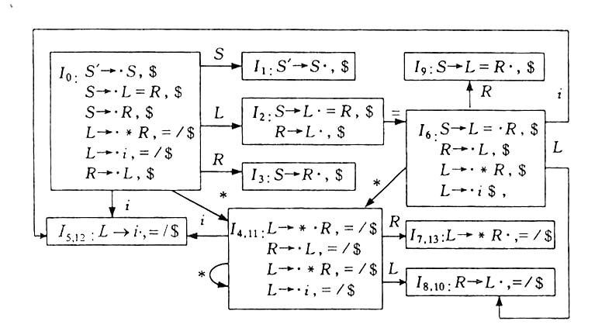
图4.17 LALR(1)项目集和转换函数
云南大学数学系

Slide 134
(4) LALR(1)项目集族构造该文法的LALR(1)分析表的方法与LR(1)分析表的构造方法相同。由图4.17构造例4.18中文法的LALR(1)分析表如表4.19所示。
表4.19 合并同心集后的LALR(1)分析表
状态 | ACTION |  |  |  | GOTO
 | i | * | = | $ | S | L | R
0 | S_{5,12} | S_{4,11} |  |  | 1 | 2 | 3
1 |  |  |  | acc
2 |  |  | S₆ | r₅
3 |  |  |  | r₂
4 | S_{5,12} | S_{4,11} |  |  |  | 8,10 | 7,13
5 |  |  | r₄ | r₄
6 | S_{5,12} | S_{4,11} |  |  |  | 8,10 | 9
7 |  |  | r₃ | r₃
8 |  |  | r₅ | r₅
9 |  |  |  | r₁
云南大学数学系

Slide 135
对一给定的文法G而言，其LALR(1)分析表比LR(1)分析表状态数要少(表4.19状态数比表4.17中状态数减少了4个），但在分析文法G的某一个含有错误的符号串时，LALR(1)分析速度比LR(1)分析速度要慢，这是因为合并同心集后多做了不必要的归约，从而推迟发现错误。
例4.20 考虑例4.15中的拓广文法
0． S' →S
1． S→(S)
2． S→a
分析图4.16中的项目集可发现同心集如下：
I₂：{S→(·S)， $ I₅：{ S→(·S)，)
S→·(S)， ) S→·(S)，)
S→·a，) } S→·a，) }
I₃：{ S→a·， $} I₆：{ S→a·，)}
I₄：{ S→ (S·)，$} I₈：{ S→ (S·)，)}
I₇：{ S→ (S) ·，$} I₉：{ S→ (S) ·，)}
云南大学数学系

Slide 136
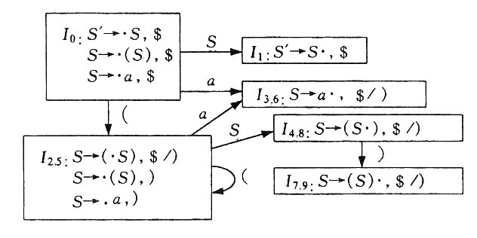
合并同心集后得到如图4.18所示的LALR(1)项目集的DFA。
图4.18 LALR(l)项目集并原则合并
云南大学数学系

Slide 137
我们考察合并同心集后的项目集，发现它们仍不含“归约—归约”冲突，可以判定该文法是LALR(1)文法。相应的LALR(1)分析表如表4.20所示。
表4.20 LALR(1)分析表
状态 | ACTION |  |  |  | GOTO
 | a | （ | ） | $ | S
0 | S_{3 ,6} | S_{2,5} |  |  | 1
1 |  |  |  | acc
2,5 | S_{3 ,6} | S_{2,5} |  |  | 4,8
3,6 |  |  | r₂ | r₂
4,8 |  |  | S_{7,9}
7,9 |  |  | r₁ | r₁
云南大学数学系

Slide 138
4.5.6 LR分析法对二义性文法的应用
我们知道，任何一个二义性文法绝不是LR类文法，与其相应的LR分析表一定含有多重定义的元素。但是对于某些二义性文法，若在含多重定义的LR分析表中加进足够的无二义性规则，则可以构造出比相应非二义性文法更优越的LR分析器。
例如，考虑算术表达式的二义性文法E→E+E|E*E|(E)|id，相应的非二义性文法为
E→E+T|T
T→T*F|F
F→(E)|id
两者相比，二义性文法的优点在于只需改变运算符的优先级或结合性，无需改变文法自身；其次，二义性文法的LR分析表所含状态数肯定比非二义性文法少，因为非二义性文法含有右部仅一个非终结符号的规则E→T和T→F，它们要占用状态和降低分析器的分析效率。
云南大学数学系

Slide 139
本节要讨论的问题是如何在二义性文法的LR分析表中，加进足够的无二义性规则来分析二义性文法所定义的语言。
现在构造算术表达式二义性文法的LR(0)项目集规范族，如图4.19所示。
从图4. 19中可以看出，状态I₁，I₇和I₈中存在“移进—归约”冲突，I₁中冲突可用SLR(1)方法解决。因为FOLLOW(E')∩{+，*}=，即遇到输入符号为“$”时则接受，遇到“+”或“*”时则移进。
对I₇和I₈而言，由于FOLLOW(E)∩{+，*}={$,+，*，)}∩{+，*}≠，因而I₇和I₈中冲突不能用SLR(1)方法解决，也不能用其他LR( K)方法解决，但是我们用+，*的优先级和结合性可以解决这类冲突。
云南大学数学系

Slide 140
若规定“*”的优先级高于“+”的优先级，且它们都服从左结合，那么在I₇中，由于“*”优先级高于“+”，所以状态7面临“*”则移进，又因“+”服从左结合，所以状态7面临“+”，则用E→E+E 归约。在I₈中，由于“*”优先于“+”且“*”服从左结合，因此状态8面临“+”或“*”，都应用E→E*E归约。由此构造的该二义性文法的LR分析表如表4.21所示。
其他的二义性文法也可用类似方法进行处理，可以构造出无多重定义的LR分析表。
云南大学数学系

Slide 141
表4.2l 二义性文法的LR分析表
状态 | ACTION |  |  |  |  |  | GOTO
 | + | id | * | ( | ) | $ | E
0 |  | S₃ |  | S₂ |  |  | 1
1 | S₄ |  | S₅ |  |  | acc
2 |  | S₃ |  | S₂ |  |  | 6
3 | r₄ |  | r₄ |  | r₄ | r₄
4 |  | S₃ |  | S₂ |  |  | 7
5 |  | S₃ |  | S₂ |  |  | 8
6 | S₄ |  | S₅ |  | S₉
7 | r₁ |  | S₅ |  | r₁ | r₁
8 | r₂ |  | r₂ |  | r₂ | r₂
9 | r₃ |  | r₃ |  | r₃ | r₃
云南大学数学系

